Slide 1
NFT 거래 패턴과 NFT 동향 정보 기반의 사용자 분석
서울과학기술대학교 데이터사이언스학과
허준봉, 강훈, 배소희
지도교수: 김경옥

Slide 2
Index
기업 및 데이터 소개
고객 세분화
키워드 검색량과 유저 거래량 간의 상관성 분석
NFT 키워드에 대한 동적 토픽 모델링
결론 및 제안

Slide 3

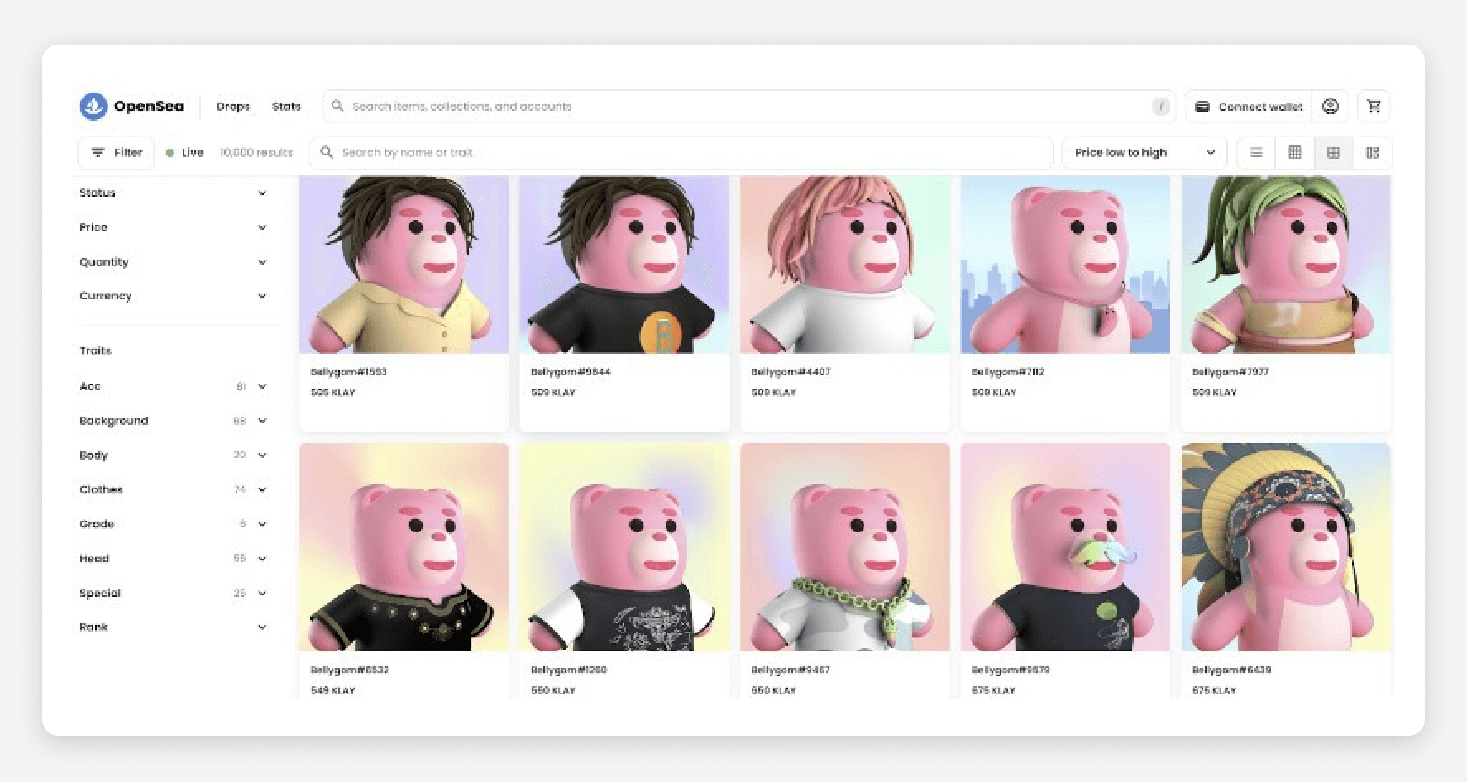
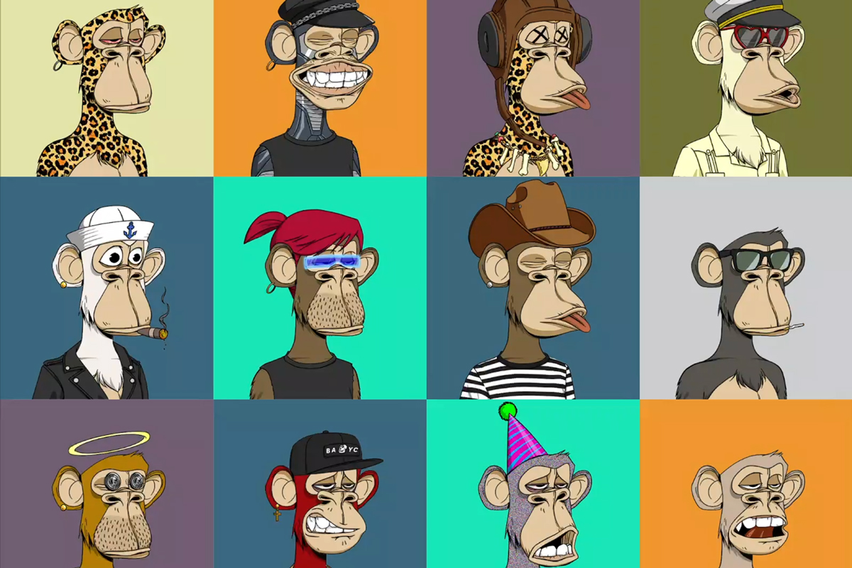
기업 및 데이터 소개
NFT란?
NFT란 대체가 불가능한 토큰(Non-Fungible Token)의 약자로 디지털 자산이나 콘텐츠에 고유성과 소유권을 부여하는데 사용되는 블록체인 기술.
NFT에는 고유한 식별 값이 할당되기 때문에 복제가 불가능하며 한정된 수량의 NFT를 발행하여 희소성을 부여할 수 있음.
게임, 미술, 음악, 메타버스 등 다양한 분야에서 디지털 자산에 대한 소유권을 부여하기 위하여 NFT를 활용.
현재 국내 여러 업계에서 브랜드의 정체성을 담은 캐릭터형 NFT를 발행하여 마케팅 수단으로 활용하거나 기존 멤버십의 확장 개념으로 멤버쉽 NFT를 출시하는 등 그 활용성이 점점 더 커지고 있음.

Slide 4

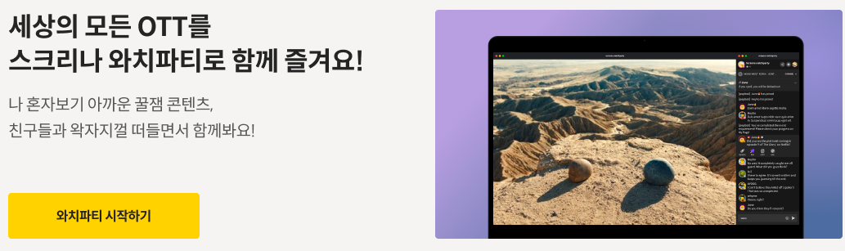
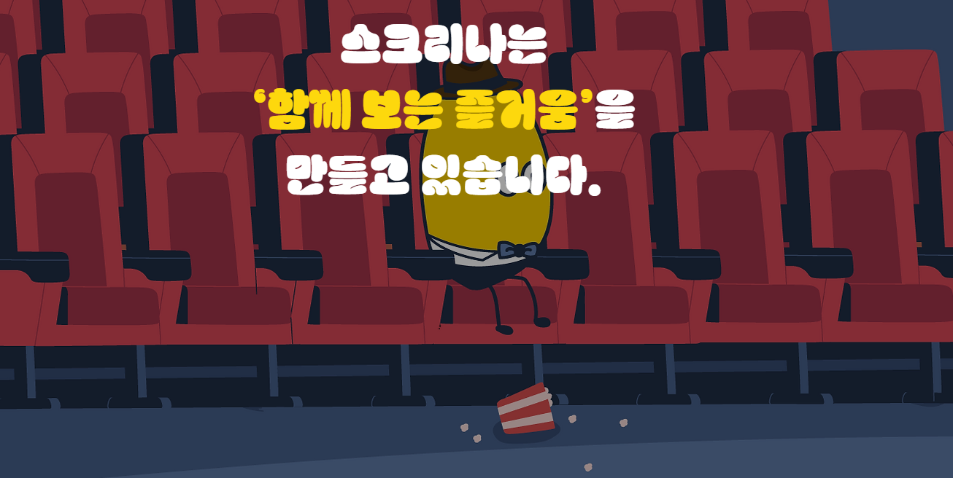
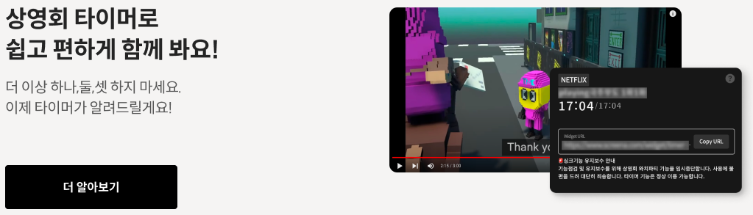
기업 및 데이터 소개
스크리나(Screena)
‘함께 보는 즐거움’을 모토로, 실시간 채팅과 함께 OTT를 같이보는 서비스 ‘와치파티’, 스트리머용 위젯인 ‘상영회 타이머’를 운영.
회사의 마스코트인 ‘Oknim’은 옥수수 캐릭터로 회사 내에서 발행하고 있는 스크리나의 NFT.
‘와치파티’ 솔루션을 활용해 실시간으로 OTT 영상 콘텐츠를 함께 보고 시청과 동시에 채팅 가능 콘텐츠를 감상하고 메타마스크 지갑을 연결하면 자동으로 소울바운드 토큰(2차판매 또는 양도가 불가능한 NFT)을 지급.
Notes:
스크리나는 두가지의 nft를 발행 oknim과 soulboundtoken

Slide 5

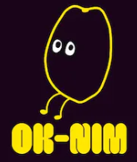


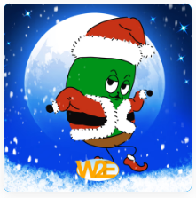



기업 및 데이터 소개
Oknim NFT
스크리나에서 자체적으로 발행하고 있는 NFT collection.
스크리나 사용자들의 로열티를 높이고 일종의 멤버십 제도를 운영하기 위해 발행.
Oknim을 소유하고 있는 유저들의 지갑 주소 데이터를 제공받아 분석에 활용.
Watch 2 Earn
와치파티 솔루션을 실행한 상태에서 22개의 OTT에서의 콘텐츠를 감상하면 2차 판매 또는 양도가 불가능한 ‘소울바운드 토큰’(soulbound token)을 제공.
콘텐츠에 대한 수집성, 기념성, 유틸리티에 방점을 둔 시스템.
와치파티 컨텐츠에 대한 정보와 W2E NFT를 수령해 간 유저의 지갑 주소를 제공받아 이를 분석에 활용.
Notes:
oknim과 w2e에 대한 설명

Slide 6

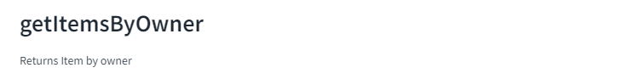
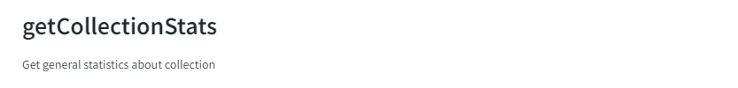


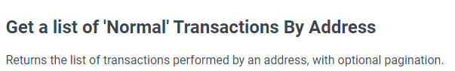
기업 및 데이터 소개
유저가 소유한 다른 NFT 정보 수집
유저가 소유한 다른 NFT들의 정보를 수집하여 유저의 취향이나 소비 패턴 등을 파악.
“Ethereum”과 “Polygon” 기반의 아이템과 collection을 Rarible API를 통해 모두 수집.
getItemsByOwner : Oknim, W2E NFT를 소유한 유저들의 다른 NFT들에 대한 정보 수집.
getCollectionStats : Collection별 highestSale(최고 거래가), floorPrice(최저 가격), marketCap(시가 총액), items(item 개수), owners (owner 수), volume(거래량)의 정보 추출.
거래 내역 데이터 수집
Oknim, W2E NFT를 소유한 유저의 계정 활동 특징을 파악.
유저의 NFT 거래 내역을 확인하기 위해 Etherscan API, PolygonScan API를 활용.
Get a list of ‘Normal’ transactions by address : Oknim, W2E NFT를 소유한 유저의 지갑 주소를 입력으로 하여 유저 별 normal transaction의 로그 데이터를 수집.

Slide 7
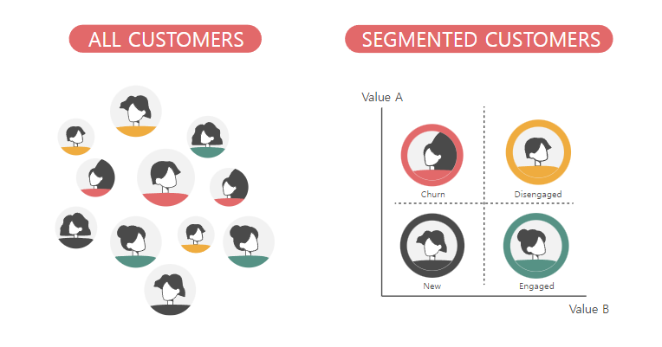
고객 세분화
고객 세분화(Customer segmentation)
고객세분화는 고객 관점의 다양한 변수들을 활용하여 비슷한 특징을 갖는 고객들을 그룹으로 분류하는 것을 의미.
머신러닝을 활용한 고객세분화 분야에서는 클러스터링과 같은 비지도학습 모델을 많이 활용.
Oknim, W2E NFT를 소유한 유저들을 유저가 소유한 다른 NFT들의 특징, NFT 소유량, 소유한 NFT 컬렉션의 다양성 등을 기반으로 세분화.
→ 고객들이 어떤 다른 NFT를 선호하는지, 얼마나 많은 NFT를 소유하고 있는지, 그리고 그들의 NFT 컬렉션의 다양성이 어떠한지 등을 이해.
→ 고객들의 소비 경향이나 특징을 파악하고, 이러한 인사이트를 바탕으로 효과적인 타겟 마케팅 전략을 수립.

Slide 8
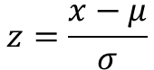
고객 세분화
데이터 생성
유저의 수집한 NFT 정보들을 바탕으로 분석에 활용할 데이터셋을 생성.
변수의 스케일을 조정하기 위하여 각 변수를 표준화. ( )
변수명 | 설명 | 변수명 | 설명
item_count | 유저가 소유한 NFT의 개수 | Weighted_avg_ highestsale | 유저가 소유한 NFT 컬렉션 내의 각 아이템의 최고 거래가에 대한 가중 평균
collection_count | 유저가 소유한 NFT의 컬렉션의 개수 | Weighted_avg_ listed | 유저가 소유한 NFT 컬렉션 내의 각 시장 거래 가능 아이템의 거래소 등록 여부 가중평균
entropy | 컬렉션 별 NFT의 개수에 대한 전체 NFT 개수의 비율을 통해 산출한 엔트로피 정보량 (유저가 소유한 collection의 다양성 정도를 나타냄) | Weighted_avg_ items | 유저가 소유한 NFT 컬렉션 내의 각 아이템 수에 대한 가중 평균
 |  | Weighted_avg_ owners | 유저가 소유한 NFT 컬렉션 내의 각 아이템의 소유자 수에 대한 가중 평균
 |  | Weighted_avg_ volumn | 유저가 소유한 NFT 컬렉션 내의 각 아이템에 대한 거래량에 대한 가중 평균

Slide 9
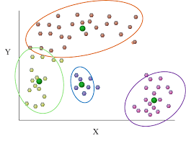
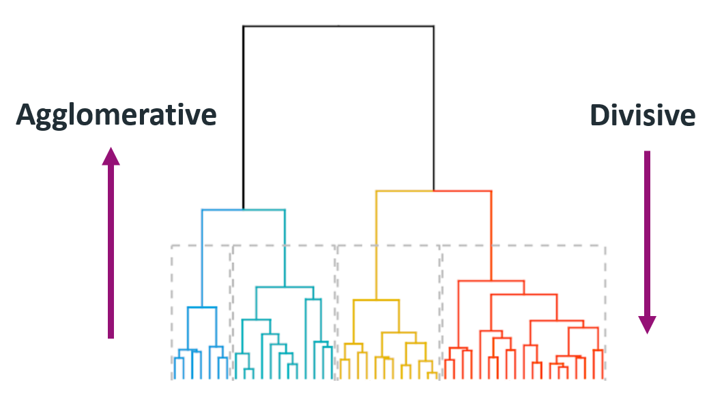
고객 세분화
데이터 군집화
데이터 군집화(Data clustering)은 유사한 데이터 포인트를 그들의 특성이나 유사성에 따라 그룹화하는 것을 의미.
데이터 군집화는 클래스에 대한 사전 지식 없이 데이터셋 내의 패턴이나 관계를 통해 도출되는 비지도 학습 방법론.
군집화 알고리즘에는 k-means clustering, spectral clustering 등 다양한 방법론들이 존재.
본 프로젝트에서는 군집의 계층을 생성하는 계층적 군집화 알고리즘 중 Agglomerative clustering 알고리즘을 사용.
Agglomerative clustering은 각 데이터 포인트를 개별적인 군집으로 시작하여, 계층적으로 상향식으로 진행되며 인접한 군집 쌍이 병합되는 방식의 군집화 알고리즘.
데이터 포인트 간 거리는 유클리디안 거리를 사용하였고 군집 간의 유사도를 계산하는 linkage는 병합되는 군집의 분산을 최소화하는 ward linkage를 사용.
군집화 결과를 평가 하기 위해 실루엣 계수를 사용하였으며, 실루엣 계수는 같은 군집 내 모든 데이터 포인트와의 평균 거리가 가장 가까운 군집의 모든 데이터 포인트와의 평균 거리보다 클 경우 양수, 그렇지 않을 경우 음수의 값을 가짐.

Slide 10
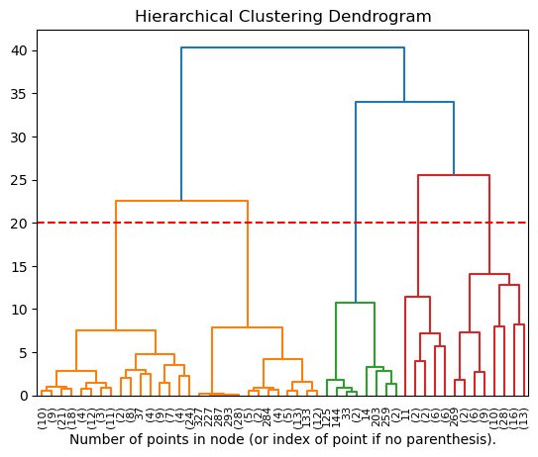
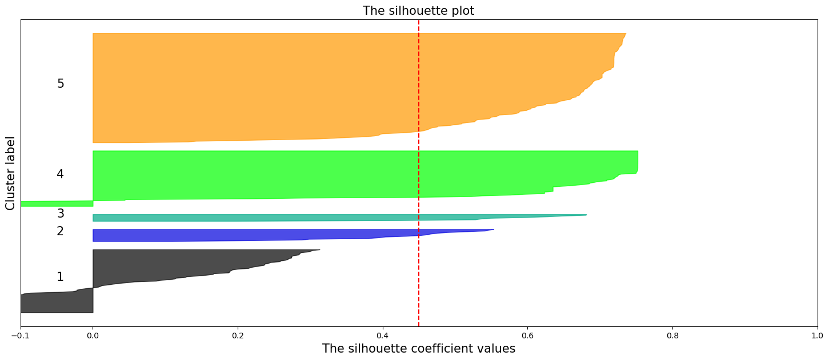
고객 세분화
군집화 결과
군집화 결과 총 5개의 군집이 생성(1번 군집:85명, 2번 군집:17명, 3번 군집:10명, 4번 군집:75명, 5번 군집:147명).
가장 왼쪽의 그림은 군집 간의 계층 구조를 나타내는 dendrogram, 두번째 그림은 군집 별 데이터 포인트의 실루엣 계수를 시각화 한 것.
1번 군집에 포함된 모든 데이터 포인트들의 실루엣 계수는 전체 평균 실루엣 계수보다 낮았으며, 그 중 다수는 음수의 실루엣 계수를 가지는 것을 확인.
이는 1번 군집의 응집력이 상대적으로 낮고 2번 군집과의 분리력 또한 낮아 해당 군집에 포함된 다수의 유저들이 2번 군집과 유사한 특성을 가진 것을 나타냄.
반면에 2,3,5번 군집은 모든 데이터 포인트는 평균보다 높은 실루엣 계수를 보였으며 4번 군집의 일부는 5번 군집과 유사한 특성을 가져 음수의 실루엣 계수를 보이지만 대다수는 평균보다 높은 실루엣 계수를 보임.
5
4
3
2
1

Slide 11
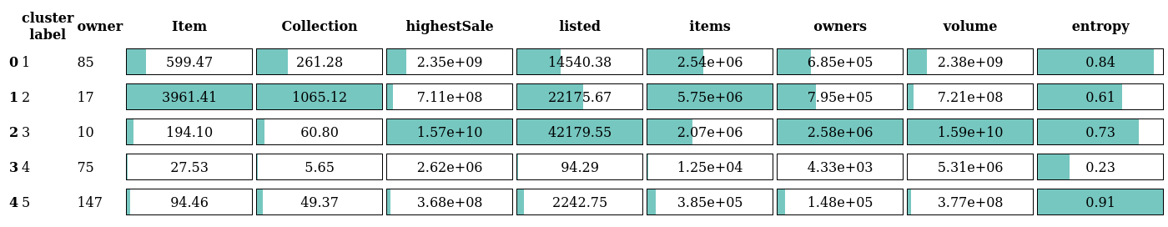
고객 세분화
군집 별 특성
아래 그림은 군집 별로 각 변수의 평균을 구하여 시각화.
1번 군집(85명)은 많은 NFT를 소유하고 있으면서 비교적 비싼 가격의 NFT를 소유하고 있는 유저들의 군집.
2번 군집(17명)은 소유하고 있는 NFT의 가격은 낮지만 매우 많은 개수의 NFT를 소유하고 있는 유저들의 군집.
3번 군집(10명)은 소유하고 있는 NFT의 개수는 적지만 매우 고가의 NFT를 소유한 유저들의 군집.
4번 군집(75명)은 소유하고 있는 NFT의 개수와 가격이 가장 낮은 유저들의 군집.
5번 군집(147명)은 NFT 소유량이 적고 가격이 낮은 NFT를 소유한 대다수의 유저들에 대한 군집.

Slide 12
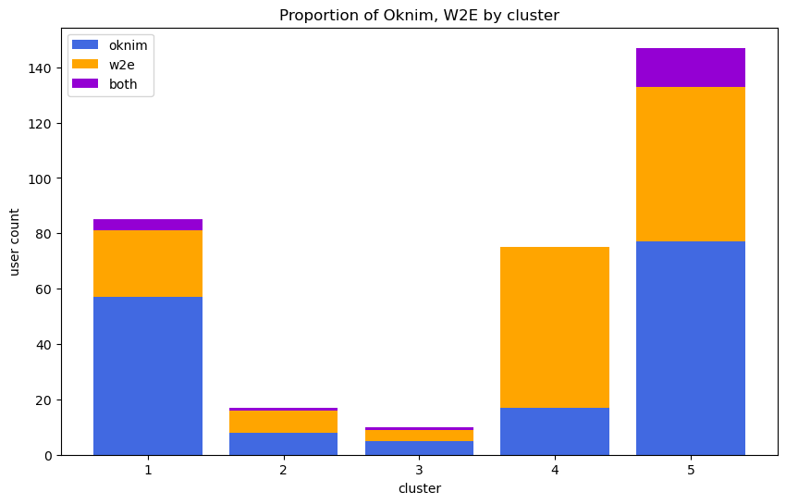
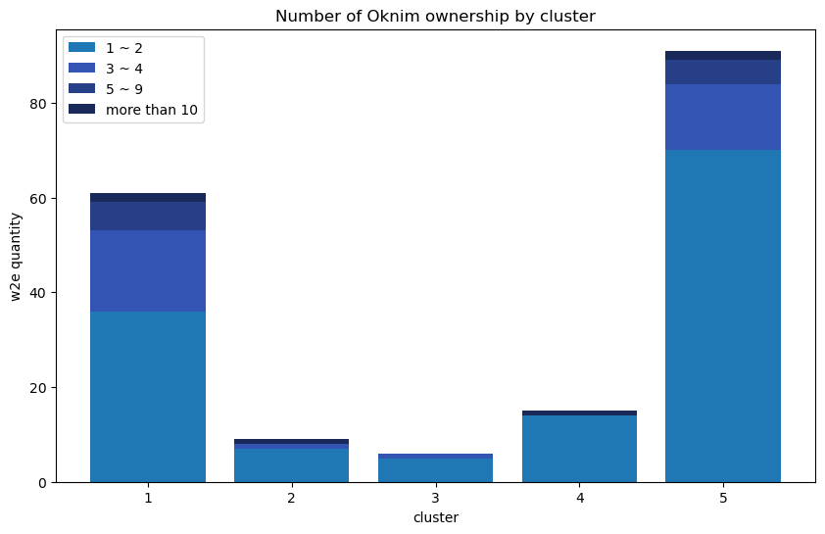
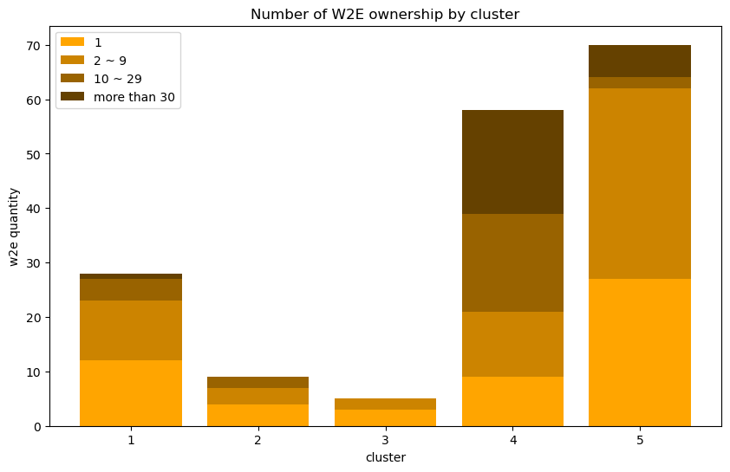
1번 군집 : 비교적 높은 가격, 많은 NFT
2번 군집 : 낮은 가격, 매우 많은 NFT
3번 군집 : 매우 높은 가격, 비교적 적은 NFT
4번 군집 : 매우 낮은 가격, 매우 적은 NFT
5번 군집 : 낮은 가격, 적은 NFT
고객 세분화
군집 별 Oknim, W2E 소유량 분석
아래 그림은 군집 별로 Oknim과 W2E 소유량을 시각화 한 그래프
비교적 높은 가격의 NFT를 다수 소유하고 있는1번 군집에서 Oknim 유저의 비율이 높았으며, 매우 낮은 가격의 NFT를 극소량 소유한 4번 군집에서는 W2E 유저의 비율이 높음.
1번 군집의 경우 다른 군집들에 비해 Oknim NFT을 5~9개 소유한 유저의 비율이 눈에 띄게 높은 반면에, 2,3,4번 군집의 경우 Oknim NFT를 1~2개 소유한 유저가 대부분임.
4번 군집에서 W2E NFT를 10개 이상 소유한 유저의 비율이 매우 높음.
1번 군집의 경우 W2E NFT를 주로 1개만 소유하는 사용자가 많으며, 2, 3 군집은 상대적으로 W2E item의 소유량이 적음.
Notes:
그래프 각각에 대한 설명 필요

Slide 13
고객 세분화
군집 별 normal transaction 추세 분석
유저 군집 별 거래 활동의 추세를 확인하기 위하여 Ethereum과 Polygon을 모두 포함하여 2020년 1월 1일부터 2023년 8월 31일까지의 normal transaction 데이터를 API를 통해 수집.
유저 별로 normal transaction 횟수를 한달 간격으로 집계하였으며, normal transaction 횟수가 모두 0인 유저들은 분석에서 제외.
유저 별로 월별 normal transaction 횟수 시계열에 대한 회귀 계수를 측정하였으며, t-test 결과 회귀 계수가 유의하지 않은 유저는 0으로 설정.
1번과 2번의 군집에 포함된 대부분의 유저들은 normal transaction이 증가하는 추세.
3번과 4번의 군집에 포함된 유저들은 normal transaction이 증가하는 추세가 거의 없음.
Cluster label | Count | Coefficient – 1 | Coefficient – 0 | Average of the total sum of normal transaction
1 비교적 높은 가격, 많은 NFT | 85 | 60 | 25 | 858.58
2 낮은 가격, 매우 많은 NFT | 17 | 17 | 0 | 2544.65
3 매우 높은 가격, 비교적 적은 NFT | 10 | 3 | 7 | 212.10
4 매우 낮은 가격, 매우 적은 NFT | 75 | 4 | 71 | 16.45
5 낮은 가격, 적은 NFT | 147 | 45 | 102 | 191.20
 | 334 | 132 | 212

Slide 14
고객 세분화
고객 세분화 결과
Oknim은 거래를 통해 판매되는 형식의 NFT 컬렉션이므로, 비교적 높은 가격의 NFT를 다수 소유하는 1번 군집의 유저들이 많이 소유하는 경향을 띔.
즉, Oknim NFT의 주 고객층은 자금을 가지고 가격이 있는 NFT를 적극적으로 구매하는 유저들.
W2E은 와치파티 이벤트에 참여한 유저들에게 배포하는 형식의 NFT 컬렉션이므로 거래를 통해 판매되지 않음.
매우 낮은 가격의 NFT를 극 소량 보유하고 있는 유저들의 군집인 4번 군집에서 W2E 유저의 비율이 높음.
4번 군집에서 W2E NFT를 10개 이상 보유하고 있는 유저의 비율이 가장 높은 것으로 보아 4번 군집에 포함된 고객들이 지속적으로 와치파티에 참여하는 경향을 가지고 있음
즉, W2E NFT의 고객층은 자금을 가지고 NFT 거래를 적극적으로 하기 보다 무료로 획득할 수 있는 NFT 또는 극 저가의 NFT를 소량 수집할 목적을 가진 유저들.

Slide 15
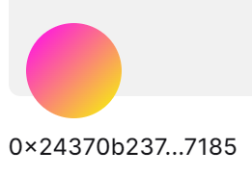
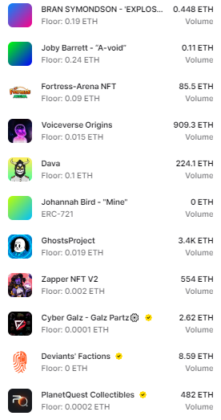
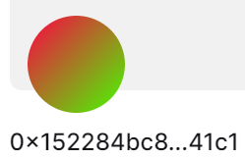
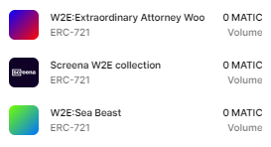
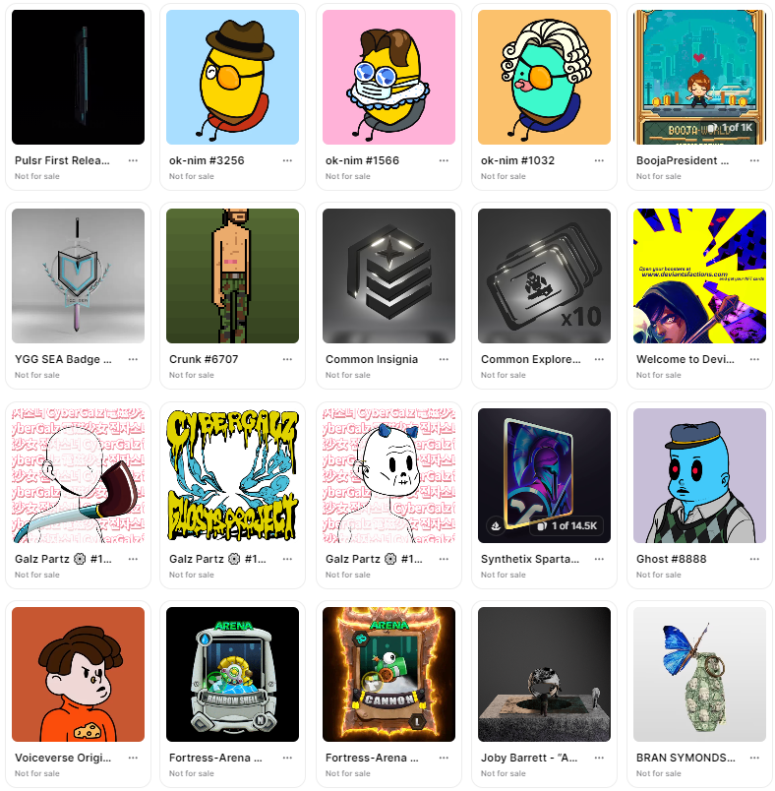
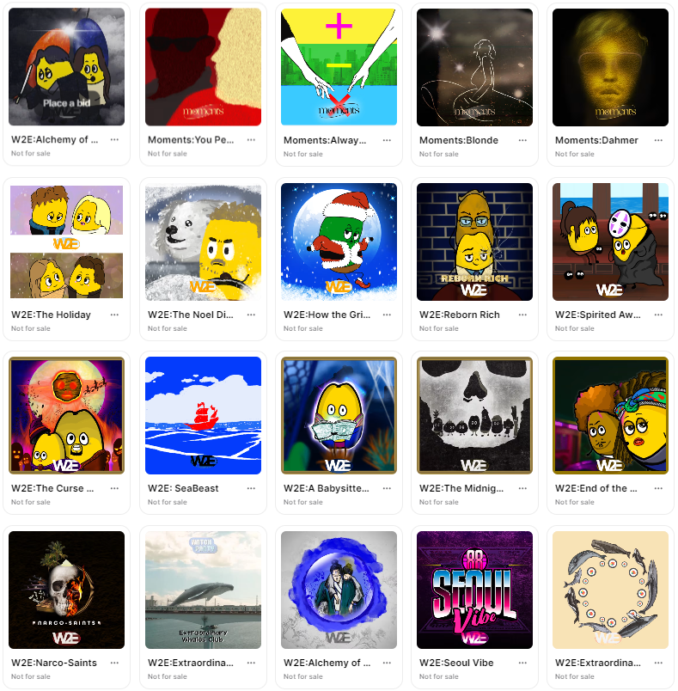
고객 세분화
- Oknim item을 3개 보유한 유저
- W2E item을 30개 보유한 유저
item | 65
collection | 46
entropy | 0.91
item | 30
collection | 3
entropy | 0.35
Notes:
oknim과 w2e nft를 소유한 유저들 중 임의로 한명씩의 유저에 대해 파악해본 결과

Slide 16
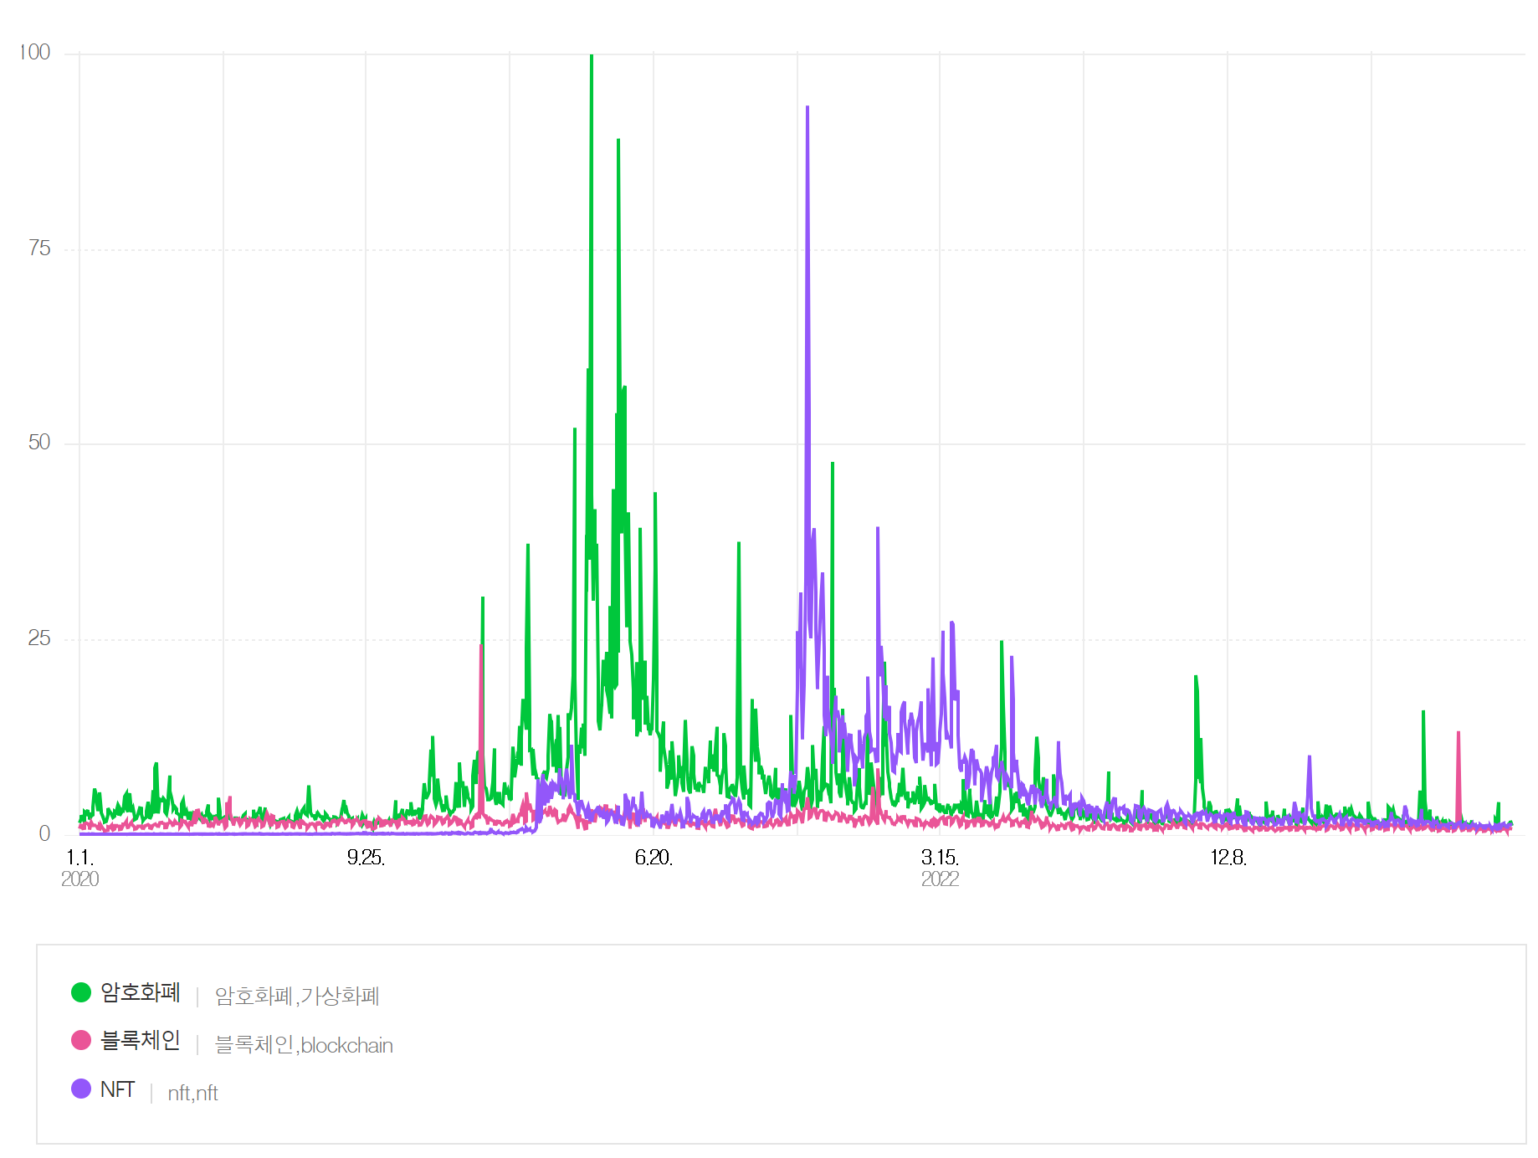
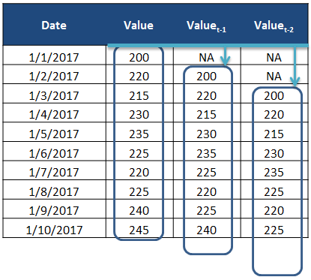
키워드 검색량과 유저 거래량 간의 상관성 분석
키워드 검색량과의 상관관계 분석
NFT 뿐만 아니라 블록체인과 암호화폐에 대한 유저들의 관심도에 의해 유저들의 거래량이 변화할 수 있다 생각하여 Naver labs에서 각각의 키워드 (NFT, 블록체인, 암호화폐)별로 Naver 검색량 데이터를 수집.
각 키워드의 Naver 검색량과 Oknim, W2E 유저들의 normal transaction 트렌드와의 시차 별로(lag 별) 상관성을 분석.
→ NFT, 블록체인, 암호화폐 관련 검색량 트렌드가 Oknim과 W2E 유저들의 거래 행위에 어떤 영향을 미치는지를 파악

Slide 17
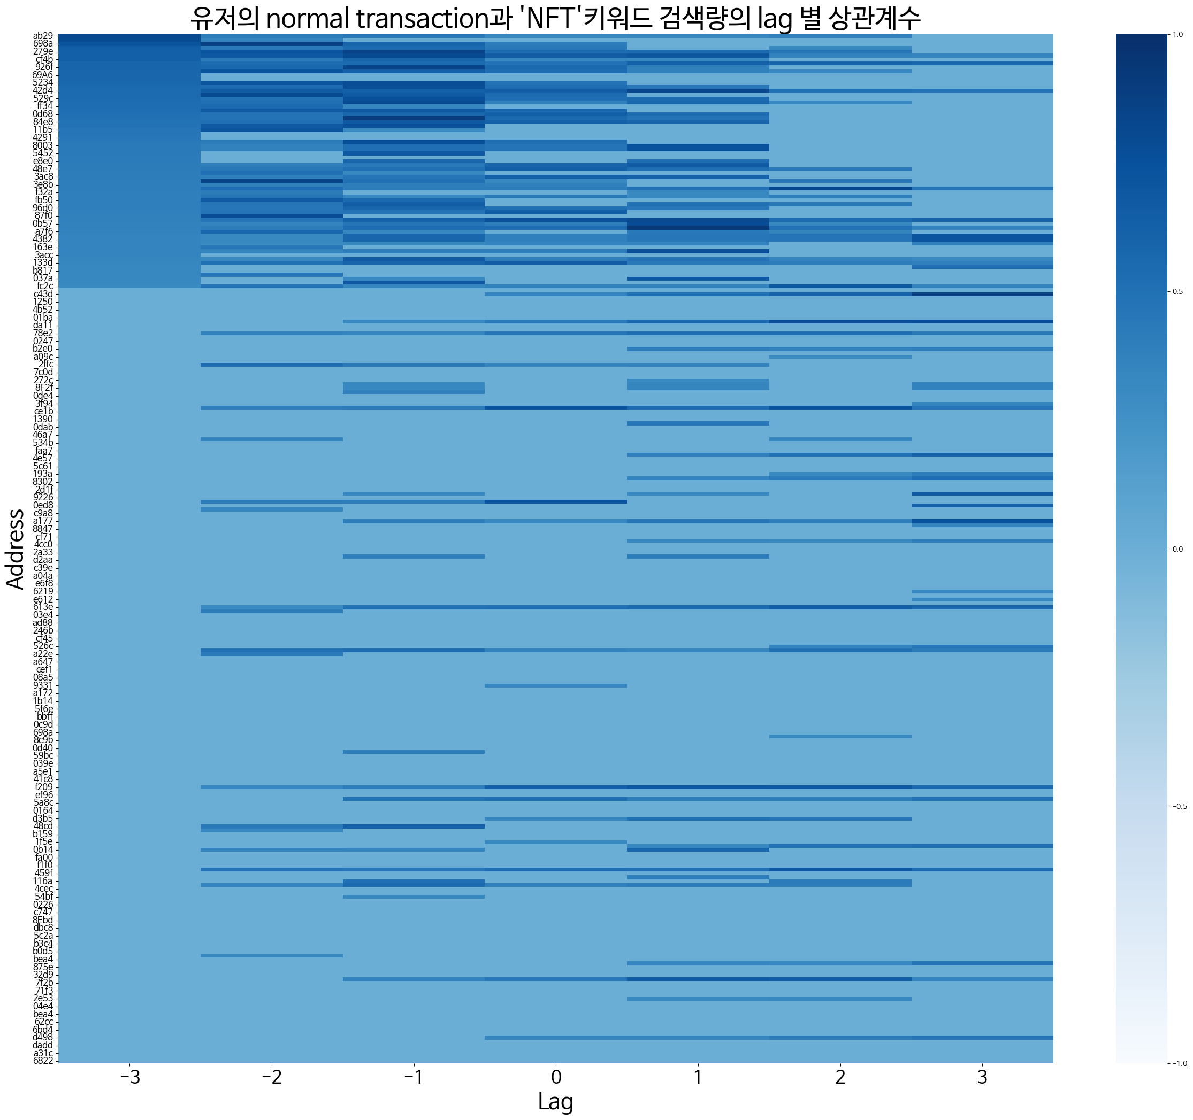
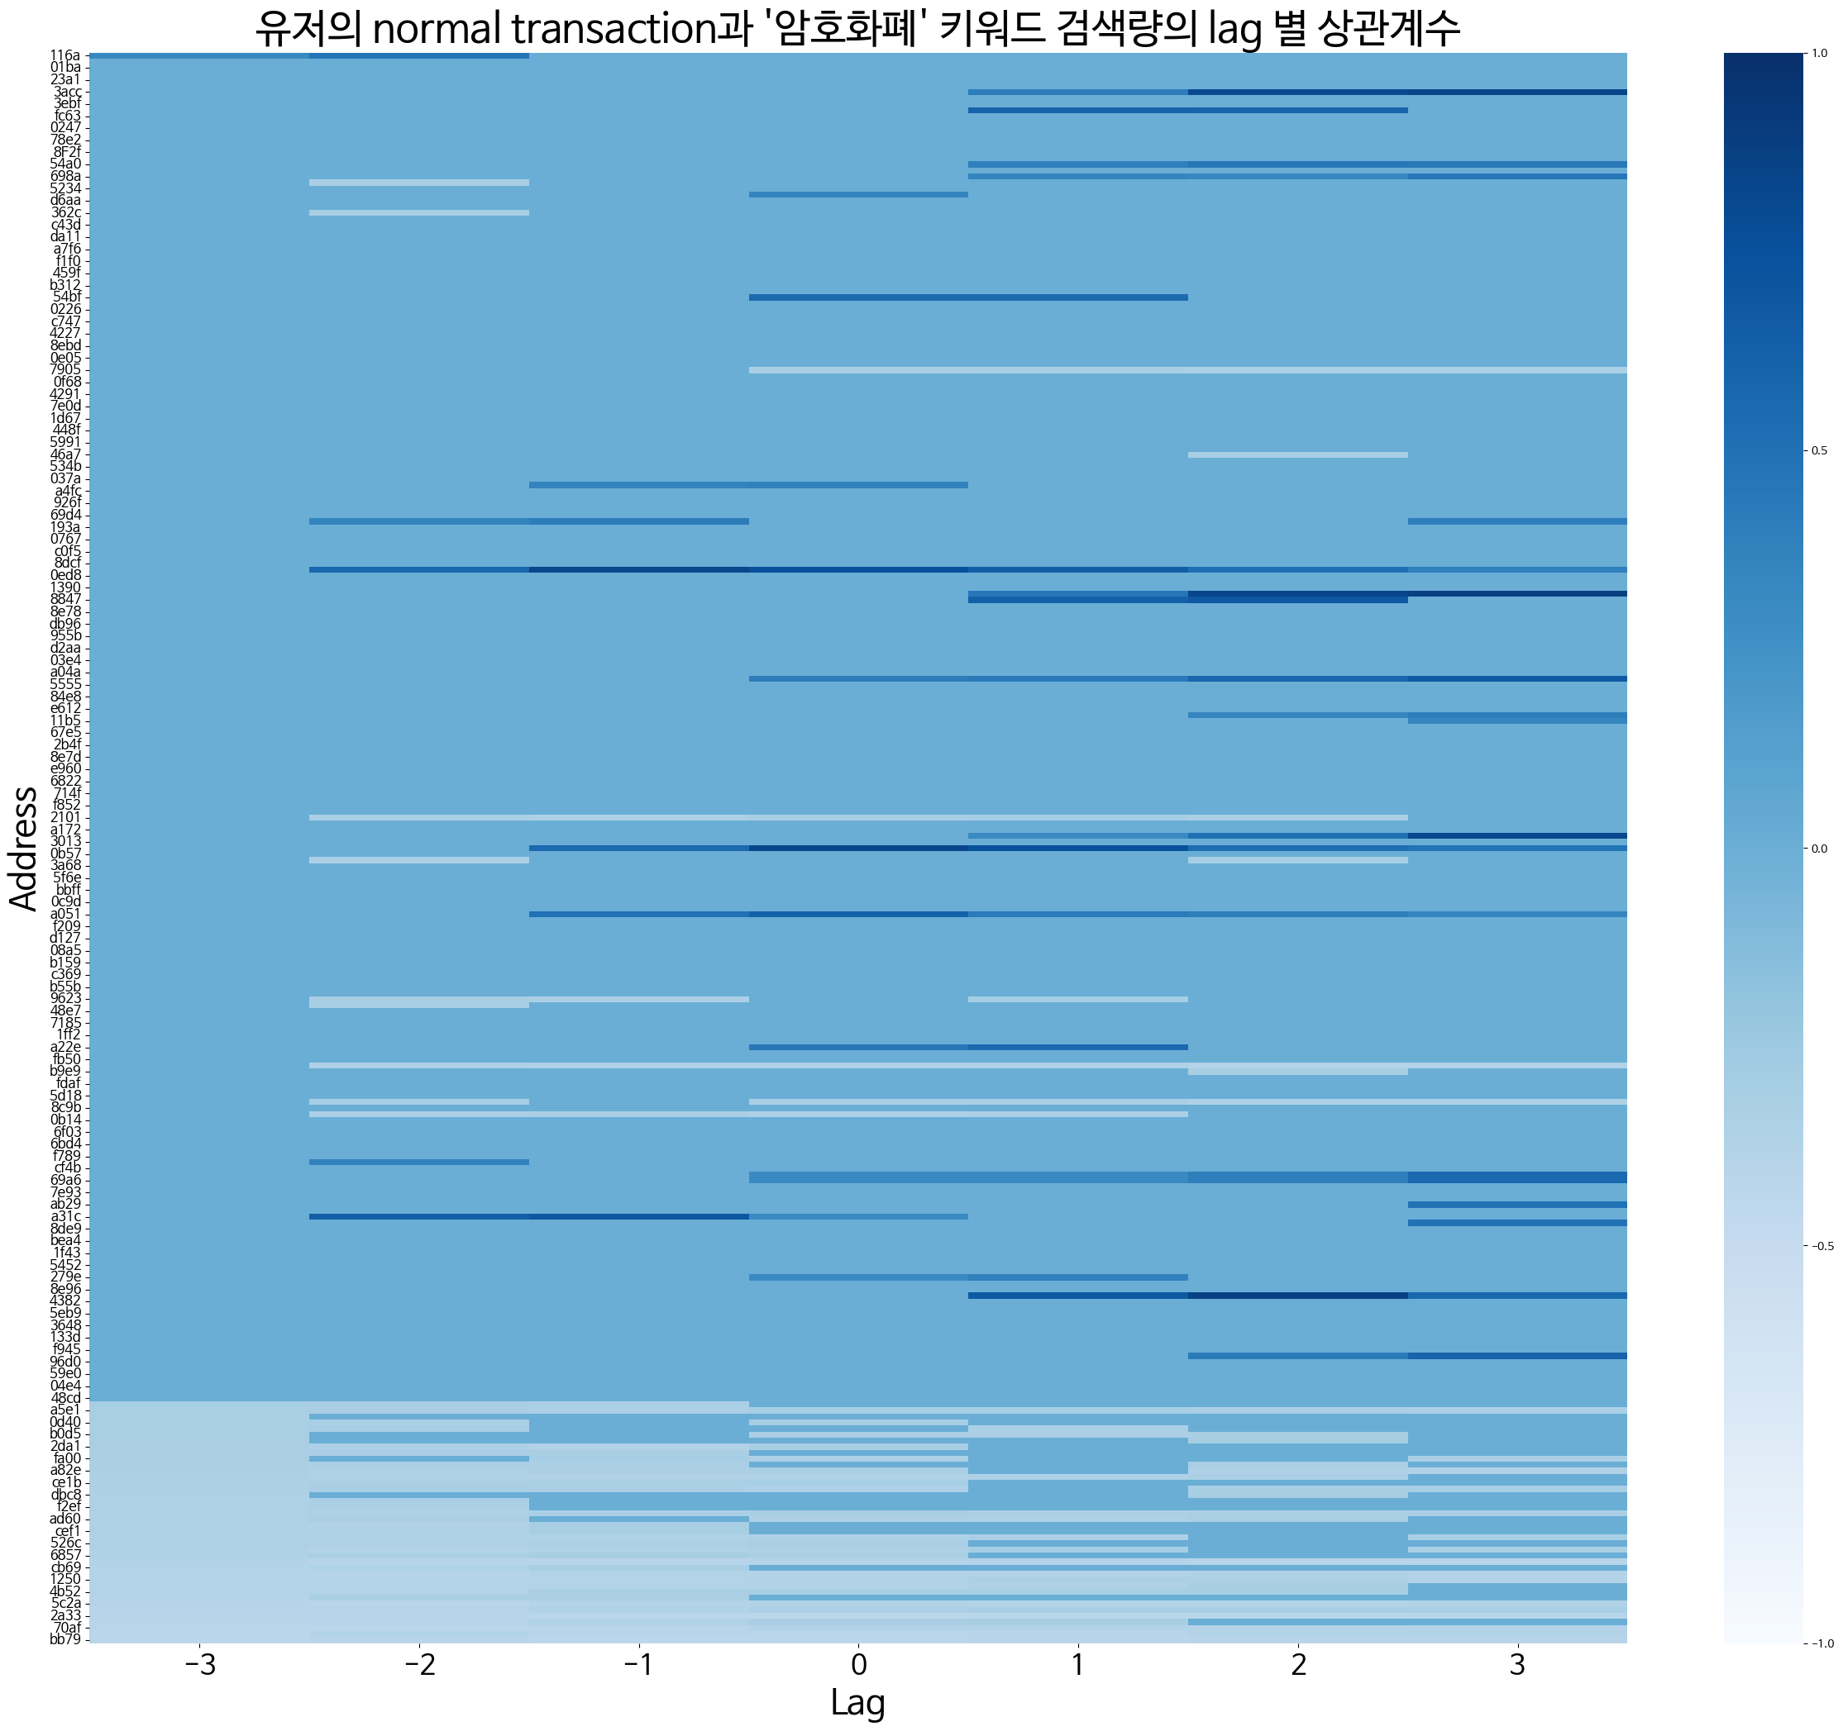
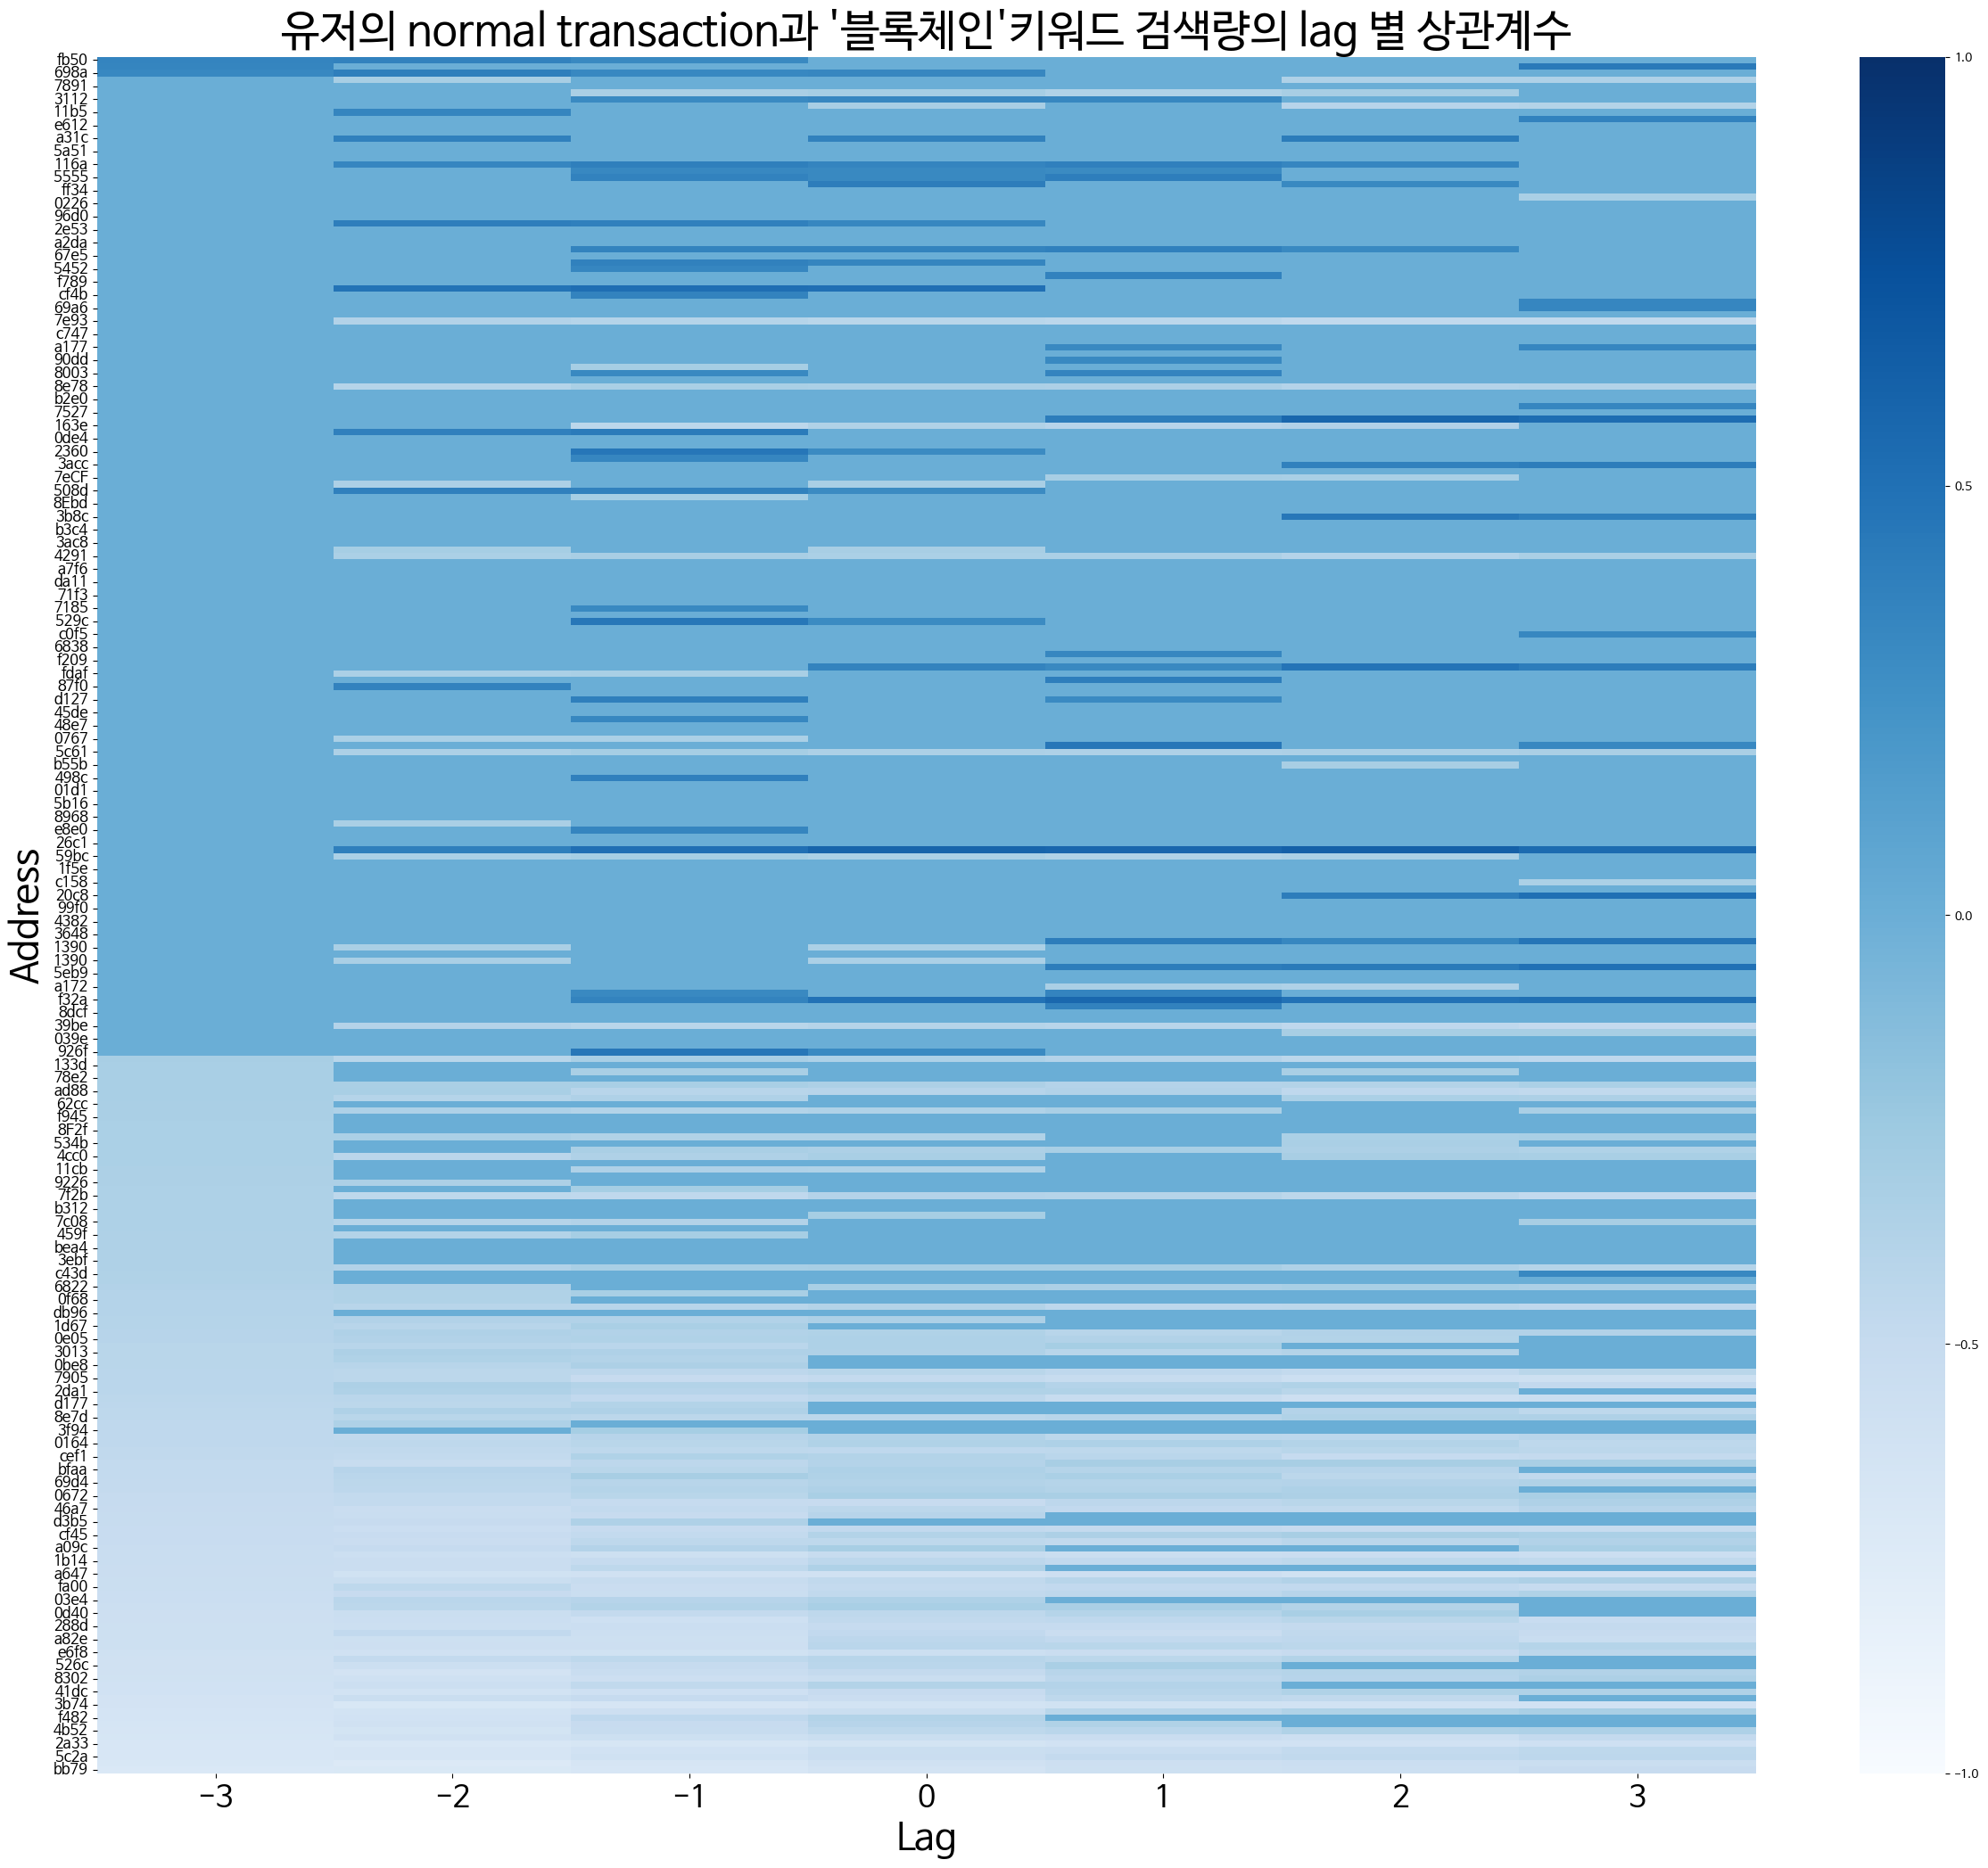
NFT 키워드 트렌드와 유저 거래량 간의 상관성 분석
키워드 별 상관계수
2020년 1월 1일부터 2023년 8월 31일 까지의 각 키워드에 대한 네이버 검색량과 유저들의 normal transaction 트렌드와의 피어슨 상관계수를 시차 별로 도출하였으며, 상관계수 검정에서의 p-value가 0.05보다 클 경우 상관계수가 유의하지 않아 0으로 취급.
"NFT 키워드와 관련하여 normal transaction 트렌드에서 높은 상관관계를 보이는 일부 유저들을 확인할 수 있지만, '암호화폐' 및 '블록체인' 키워드에서는 상관관계가 높은 유저들을 찾기 어려움.
‘NFT’ 키워드 검색량과의 상관계수에서 Oknim과 W2E 유저 간의 상관계수는 큰 차이가 없음.
NFT
암호화폐
블록체인

Slide 18
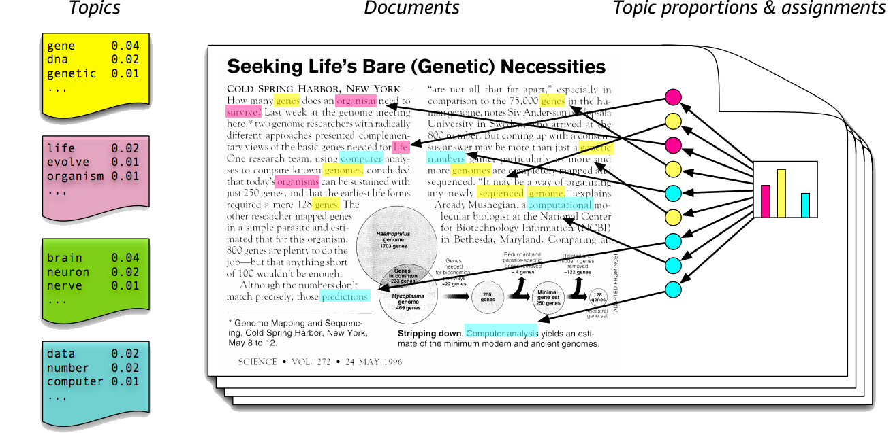
NFT 키워드에 대한 동적 토픽 모델링
동적 토픽 모델링
토픽 모델링이란 다량의 문서 집합에서 주제(토픽)을 찾아내는 자연어 처리 기술 중 하나로, 특정 주제에 속하는 단어들의 패턴을 찾아내어 문서나 문장들을 해당 주제로 그룹화하는 작업을 의미.
그 중 동적 토픽 모델링은 시간에 따라 변화하는 텍스트 데이터에서의 토픽의 변화를 추적할 수 있는 방법론.
‘NFT’와 관련된 기사들을 수집하고 동적 토픽 모델링을 수행하여 NFT와 관련된 토픽은 어떤 것들이 있는지 그리고 시간에 따라 해당 토픽들이 어떻게 변화하는지를 분석.
→ NFT 시장의 동향과 트렌드를 파악
→ Oknim, W2E 유저들의 거래 행동과 토픽들 간의 상관관계를 확인하여 유저들의 거래 행동이 어떠한 토픽과 상관성을 가지는지 파악.

Slide 19
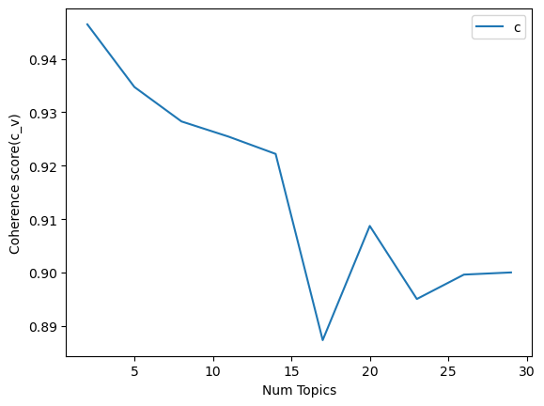
NFT 키워드에 대한 동적 토픽 모델링
데이터 수집
뉴스 및 컨텐츠 검색 서비스인 ‘빅카인즈’를 활용하여 2021년 10월부터 2023년 9월까지 ‘NFT’라는 단어를 포함하고 있는 뉴스 기사를 수집하여 키워드를 추출 (내용이 중복된 기사는 제거).
하나의 기사를 하나의 문서로 취급하였으며, 3개월 단위로 기간을 나눈 기간 별 문서의 개수는 아래의 표와 같음.
전체 문서는 총 168,896개의 독립적인 키워드들로 구성되어 있었으며, 유의미한 키워드만을 추출하기 위하여 5개 이하의 문서에서 사용된 키워드 또는 전체 문서의 50% 이상에서 나타나는 키워드들은 키워드 사전에서 제거.
그 결과 총 37,974개의 단어들로 키워드 사전을 구성.
최적의 토픽 개수를 도출하기 위하여 토픽 개수 별 c_v coherence score를 산출하였으며, 그 결과 토픽의 개수를 17개로 설정하는 것이 가장 적합.
기간 | 문서 수
2021년 10월~2021년 12월 | 3813
2022년 1월~2022년 3월 | 5130
2022년 4월~2022년 6월 | 3951
2022년 7월~2022년 9월 | 2877
2022년 10월~2022년 12월 | 2287
2023년 1월~2023년 3월 | 1644
2023년 4월~2023년 6월 | 1462
2023년 7월~2023년 9월 | 1088

Slide 20
NFT 키워드에 대한 동적 토픽 모델링
Topic | keywords | Topic | keywords
블록체인 경제 | '지원', '디지털', '산업', '기업', '교육', '사업', '분야', '지역', '블록체인', '문화', '활용', '진행', '추진', '구축’, '부산', '경제', '계획', '교수', '환경', '지식', '혁신', '육성' | 메타버스 산업 | '메타버스', '메타', '버스', '가상', '콘텐츠', '세계', '공간', '아바타', '디지털', '서비스', '현실', '기업', '활용', '제작', '게임', 'VR', '가능', '가상세계', '경제'
디지털 아트 | '작품', '작가', '미술', '아트', '전시', '예술', '디지털', '갤러리', '미술품', '시장', '참여', '세계', '아티스트', '한국', '그림', '서울', 'TV', '감상', '판매', '미디어', 'LG', '공간', '유명', '아트페어' | 블록체인 서비스 | '블록체인', '서비스', '발행', '프로젝트', '제공', '진행', '예정', '오픈', '클레이튼', '참여', '거래', '출시', '커뮤니티', '토큰', '마켓', '판매', '이벤트', '생태', '지원', '계획', '활용', '지갑'
증시 분석 | '주가', '상승', '대비', '매출', '시장', '실적', '기록', '종목', '전망', '증가', '연구원', '내년', '투자', '매수', '주식', '증시', '성장', '기준', '하락', '예상', '전년', '이익', '영업', '영업이익' | 디지털 자산권 | '디지털', '블록체인', '거래', '자산', '서비스', '가능', '활용', '가치', '토큰', '발행', '정보', '소유권', '소유', '불가능', '부여', '시장', '인증', '고유', '이용', '싸이월드', '사용', '적용', '저작'
금융 투자 | '투자', '금융', '기업', '시장', '자산', '주식', '부동산', '펀드', '규모', '스타트업', '유치', 'ETF', '성장', '투자자', '수익', '상품', '회사', '증권', '서비스', '대표', '은행', '관리', '회장', '경영', '업계' | 암호화폐 시장 | 가상', '비트코인', '자산', '화폐', '거래소', '코인', '거래', '암호', '시장', '코빗', '업비트', '이더리움', '암호화폐', '가상자산', '블록체인', '가격', '투자', '달러', '두나무', '미국', '상장',
경매 시장 | '달러', '경매', '시장', '판매', '가격', '세계', '낙찰', '거래', '미국', '미술품', '중국', 'CEO', '작품', '가치', '최고', '우크라이나', '기록', '투자', '규모', '기부', '국보', '트위터', 'BAYC', '머스크' | AI 산업 혁신 | '기업', 'AI', '서비스', 'CES', '산업', '디지털', '세계', '데이터', '시장', '인공지능', '보안', '정보', '혁신', '전망', '시대', '미국', '로봇', '클라우드', '분야', '제품', '삼성전자', '미래'
가상 자산 정책 | '자산', '가상', '규제', '후보', '가상자산', '과세', '정부', '정책', '시장', '대선', '보호', '공약', '국민', '산업', '거래', '디지털', '제도', '의원', '이재명', '금융', '윤석열', '마련', '투자자', '변호사' | 글로벌 블록체인 전략 | ‘'사업', '블록체인', '투자', '콘텐츠', '기업', '대표', '서비스', '계획', '글로벌', '추진', '메타버스', '시장', '구축', '확보', '협력', '디지털', '전략', '체결', '진출', '회사', '분야', '확대', '확장
엔터 사업 | '하이브', '콘텐츠', 'IP', '아티스트', '사업', '글로벌', '음악', '드라마', 'BTS', '제작', '웹툰', '영상', '팬덤', '팬들', '영화', '선수', '공연', '엔터테인먼트', '스포츠', '예정', '음원', '대표', '판매' | 블록체인 이벤트 | '행사', '블록체인', '대표', '개최', '진행', '라인', '참여', '주제', '글로벌', '참가', '예정', '부산', '한국', '부스', '세계', '포럼', '오프라인', '강연', 'SM', '기업', '서울', '도시', '참석', '콘퍼런스',
사회 변화 | '생각', '사람', '사람들', '시작', '정도', '대표', '이야기', '시대', '세상', '자신', '사회', '한국', '중요', '경제', '교수', '세계', '모습', '변화', '미래', '앵커', '의미', '상황', '인간', '얘기', '말씀', '이름' | 디지털 패션 마케팅 | '브랜드', '패션', '고객', '명품', '상품', '판매', '제공', '제품', '구매', '진행', '캐릭터', '이벤트', '디지털', '신세계', '업계', '온라인', '제작', '마케팅', 'MZ세대'
블록체인 게임 | '게임', '블록체인', '위메이드', 'P2E', '출시', '글로벌', '게임사', '컴투스', '위믹스', '시장', '아이템', '서비스', '이용자', '넷마블', '대표', '신작', '모바일', '계획', '카카오게임즈', '엔씨소프트’

Slide 21
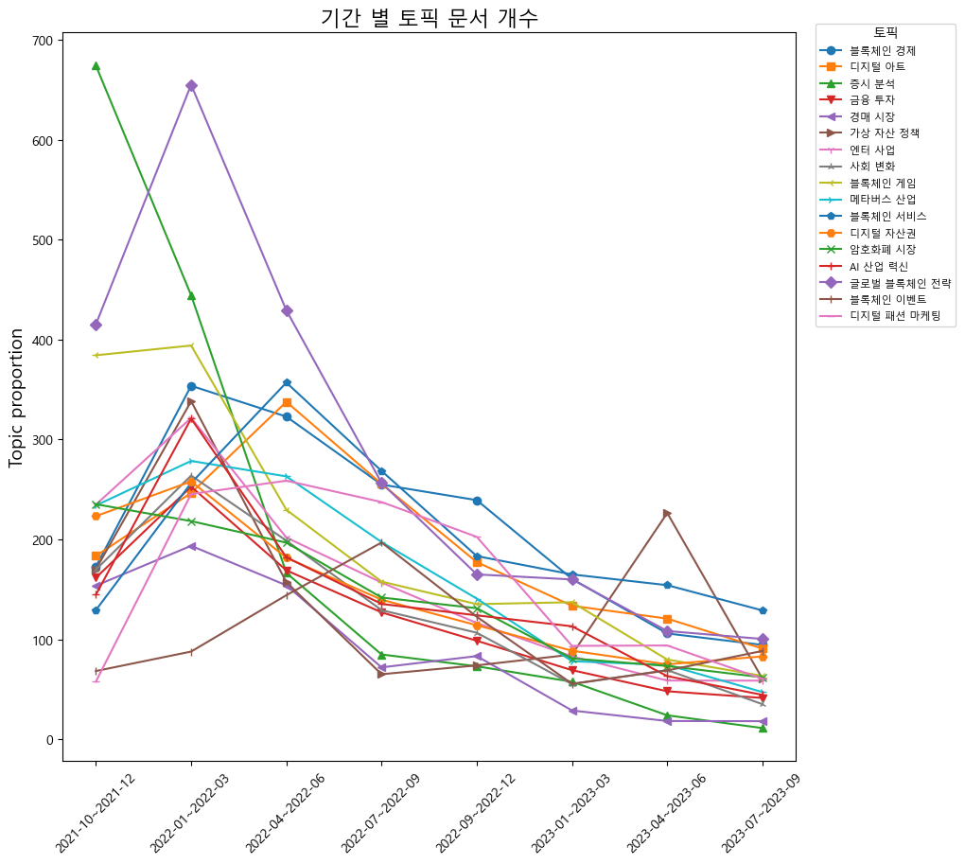
NFT 키워드에 대한 동적 토픽 모델링
토픽 별 문서 개수
오른쪽의 그래프는 토픽 별 문서의 개수를 기간 별로 시각화한 것.
전반적으로 모든 토픽 별 문서의 개수는 감소 추세인 것을 확인할 수 있음.
‘증시 분석’ 토픽은 2021년 10월과 12월 사이의 기간에서 문서의 개수가 매우 많았으나, 그 이후로는 하락의 폭이 매우 큰 것을 확인할 수 있음.
‘글로벌 블록체인 전략’ 토픽 역시 2022년 1월과 3월 사이의 기간에 문서의 개수가 매우 많았으나, 그 이후로는 하락의 폭이 매우 큼.
전반적인 하락 추세 속에서 ‘가상 자산 정책‘ 토픽이 정치적 이슈로 인하여 2023년 4월과 6월 사이의 기간에서 잠시 반등하였으나, 그 이후로 다시 크게 하락.

Slide 22
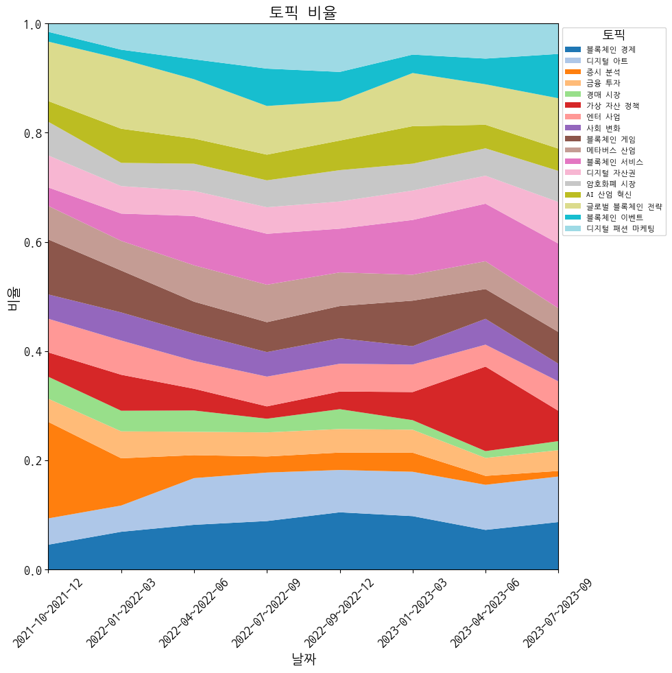
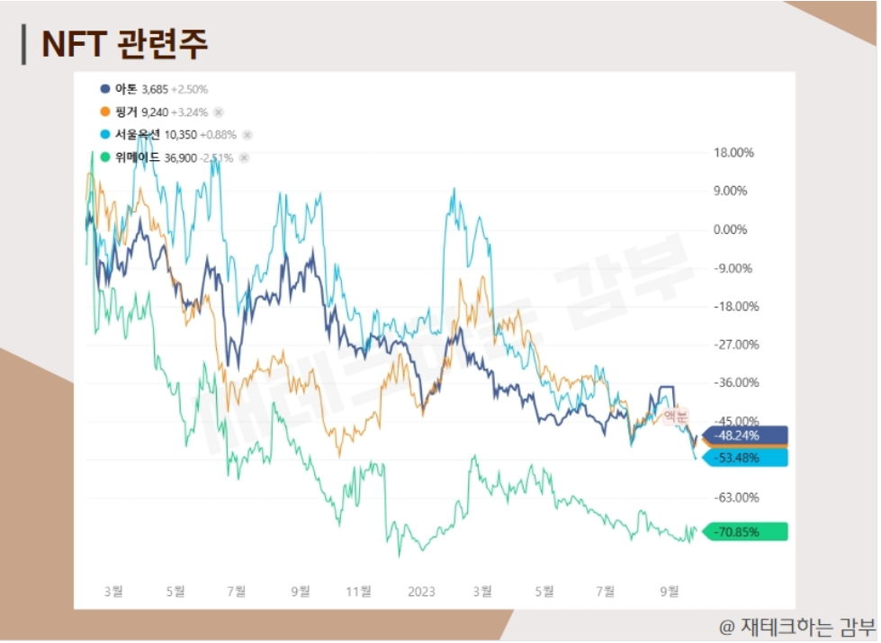
출처:NFT 관련주 : 아톤 핑거 서울옥션 위메이드.. : 네이버블로그 (naver.com)
NFT 키워드에 대한 동적 토픽 모델링
기간 별 문서들에 대한 각 토픽의 비중을 시각화.
'증시 분석’토픽은 ‘NFT’의 검색량이 급증했었던 2021년 10월과 12월 사이의 기간에서 토픽의 비중이 매우 높았지만, 그 이후로는 크게 감소하는 추세인 것을 확인할 수 있음.
최근 NFT와 관련된 주가가 매우 감소하고 있는 것과 연관성이 있어 보이며, 관련주들의 가격 패턴과 토픽 비중의 패턴이 어느 정도 유사한 것을 확인할 수 있음(NFT 관련주가 2023년 3월에 반등한 것과 유사하게 토픽의 비중 또한 해당 기간에 반등한 것을 확인할 수 있음)

Slide 23
NFT 키워드에 대한 동적 토픽 모델링
‘가상 자산 정책’토픽은 2022년 1월과 3월 사이에 잠시 토픽의 비중이 올라갔다가, 2023년 4월과 6월 사이에 토픽의 비중이 크게 올라간 것을 확인할 수 있음
2022년 2월에 당시 대선 후보였던 이재명이 선거 자금을 마련하기 위하여 NFT를 활용한 ‘이재명 펀드’를 출시하였음. 이와 관련하여 해당 기간에 토픽의 비중이 잠시 올라갔던 것으로 보임
관련기사: 이재명, NFT 활용한 ‘이재명펀드’ 출시…목표 모금액 350억원 - 조선비즈 (chosun.com)
또한 2023년 5월에 더불어민주당 김난국 의원이 ‘이재명 펀드’를 출시하였을 당시 NFT 테마 코인이었던 ‘위믹스＇를 보유하고 있었다는 것이 밝혀지며 이해충돌 논란이 발생
이와 관련하여 2023년 4월과 6월 사이에 해당 토픽의 비중이 크게 증가하였음
관련기사:[정치]김남국, NFT 대선 펀드 기획...커지는 '이해충돌' 논란 | YTN

Slide 24
NFT 키워드에 대한 동적 토픽 모델링
‘블록체인 게임’토픽은 2021년 10월부터 12월 사이의 기간에서는 높은 비중을 차지하고 있다가 그 이후로 잠시 감소하는 추세를 보임.
그러다가 2023년 1월과 3월 사이에 잠시 반등.
3월 국제 개발자 회의 GDC 현장에서 위메이드, 넷마블 등의 게임회사에서 블록체인 게임과 NFT 판매 플랫폼을 홍보함
관련기사: 돈버는 게임 기반 잡는 게임사 ‘NFT 판매 플랫폼’ 확대 나서 < MS healing 休 < 게임 < IT·바이오 < 기사본문 - 중소기업신문 (smedaily.co.kr)
‘블록체인 이벤트’ 토픽은 2022년 7월부터 9월 사이에 잠시 토픽의 비중이 증가하고 감소하였다가 2023년 7월부터 9월 사이에 또다시 토픽의 비중이 증가하는 경향을 보임.
9월에 개최되는 블록체인 컨퍼런스 UDC와 관련하여 토픽의 비중이 9월 경에 증가.
2022년 UDC가 부산에서 개최되어 ‘부산’이라는 키워드가 2022년 9월에 발생확률이 올라갔으며, 올해 UDC는 서울에서 개최되어 ‘서울’이라는 키워드가 2023년 9월에 발생 확률이 올라감.
‘블록체인 서비스’ 토픽은 문서 내 토픽 비중이 증가하는 추세가 매우 뚜렷하게 보이며 ‘디지털 아트‘ 역시 증가하는 추세를 보임.
‘증시 분석’,’경매 시장‘,’메타버스 산업‘은 감소하는 추세를 보임.

Slide 25
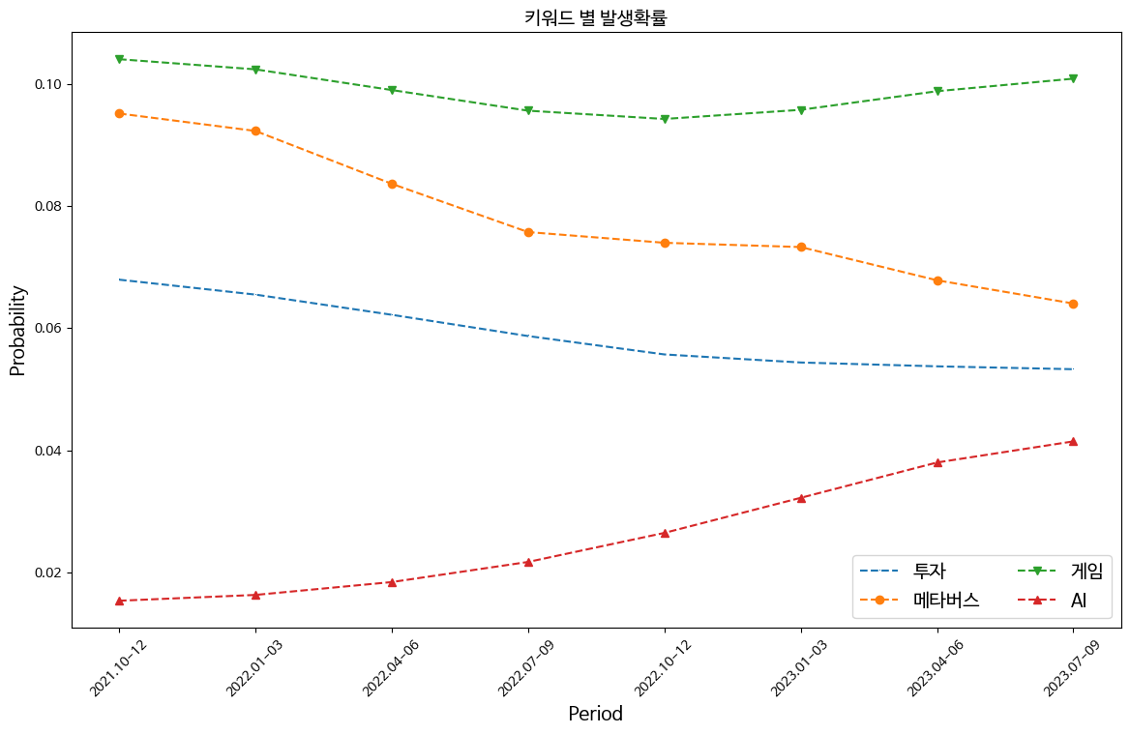
NFT 키워드에 대한 동적 토픽 모델링
키워드 발생확률
키워드 발생확률이 높고 기간에 따른 변화량이 큰 키워드들을 중심으로 분석.
아래 그래프는 디지털 아트 토픽의 ‘작품‘, 금융 투자 토픽의 ‘투자’, 메타버스 산업 토픽의 ‘메타버스‘, 블록체인 게임 토픽의 ‘게임’, AI 산업 혁신 토픽의 ‘AI’ 키워드들의 기간 별 키워드 발생확률을 보여줌.
‘게임’ 토픽은 전체 기간 내내 다른 키워드들보다 높은 발생확률을 보이고 있으며 이를 통해 NFT와 게임에 대한 관심이 꾸준히 유지되는 것을 알 수 있음.
‘메타버스’ 키워드는 전반적으로 발생확률이 매우 높으나 메타버스 산업 토픽의 문서 비중과 같이 감소하는 추세를 보이고 있어 메타버스 내에서의 NFT 활용에 대한 관심은 감소하는 추세라고 볼 수 있음.
‘투자’ 키워드 역시 전반적으로 발생확률이 높으나 감소하는 추세를 보여 투자를 목적으로 한 NFT에 대한 관심은 줄어들고 있는 것을 알 수 있음.
‘AI’ 키워드는 발생확률이 크게 증가하는 추세를 보이는데, 이는 생성형 AI 기술을 NFT에 접목시키는 등 최근 증가하고 있는 AI 기술과 NFT를 함께 활용하고자 하는 시도와 이에 대한 관심이 반영된 결과.

Slide 26
NFT 키워드에 대한 동적 토픽 모델링
키워드 발생확률
토픽 별 발생확률이 높은 상위 키워드들을 확인하고 그 중 기간 별 상위 키워드들의 변동성이 큰 ‘엔터 사업‘ 토픽에 대해 분석.
아래 표는 ‘엔터 사업’ 토픽에서 기간 별로 키워드 발생확률이 가장 높은 상위 10개의 키워드들을 발생확률이 높은 순으로 보여주며 이를 통해 NFT를 활용한 엔터 분야 내 여러 산업들의 동향을 분석하고자 하였음.
‘웹툰‘ 키워드는 2021년에는 상위 키워드에 포함되지 못했지만 2022년 부터 토픽 내 키워드 발생확률의 순위가 계속해서 증가한 것을 확인할 수 있음.
이는 최근 인기 웹툰의 지식재산권(IP)을 활용하여 발행한 웹툰 NFT의 성장세를 확인할 수 있는 부분임.
‘하이브’ 키워드의 경우 2021년 10월과 12월 사이에는 토픽 내 키워드 발생확률이 가장 높았으나 2022년 9월 이후에는 상위 키워드에 포함되지 못하였는데, 이는 NFT를 활용한 디지털 굿즈에 대한 팬들의 반발과 이로 인한 하락세가 반영된 것.
2021-10 ~2021-12 | 2022-01 ~2022-03 | 2022-04 ~2022-06 | 2022-07 ~2022-09 | 2022-10 ~2022-12 | 2023-01 ~2023-03 | 2023-04 ~2023-06 | 2023-07 ~2023-09
하이브 | 콘텐츠 | 콘텐츠 | 콘텐츠 | 콘텐츠 | 콘텐츠 | 콘텐츠 | 콘텐츠
콘텐츠 | IP | IP | IP | IP | IP | IP | IP
IP | 하이브 | 아티스트 | 아티스트 | 아티스트 | 아티스트 | 아티스트 | 웹툰
아티스트 | 아티스트 | 음악 | 음악 | 제작 | 제작 | 웹툰 | 아티스트
사업 | 음악 | 하이브 | 제작 | 음악 | 음악 | 제작 | 팬들
글로벌 | 제작 | 제작 | 웹툰 | 웹툰 | 웹툰 | 팬들 | 제작
음악 | 사업 | 웹툰 | 드라마 | 글로벌 | 글로벌 | 음악 | 글로벌
드라마 | 웹툰 | 드라마 | 하이브 | 팬덤 | 팬덤 | 글로벌 | 음악
BTS | 영화 | 영화 | 글로벌 | 드라마 | 팬들 | 팬덤 | 팬덤
제작 | 글로벌 | 글로벌 | 팬덤 | 팬들 | 드라마 | 드라마 | 드라마

Slide 27
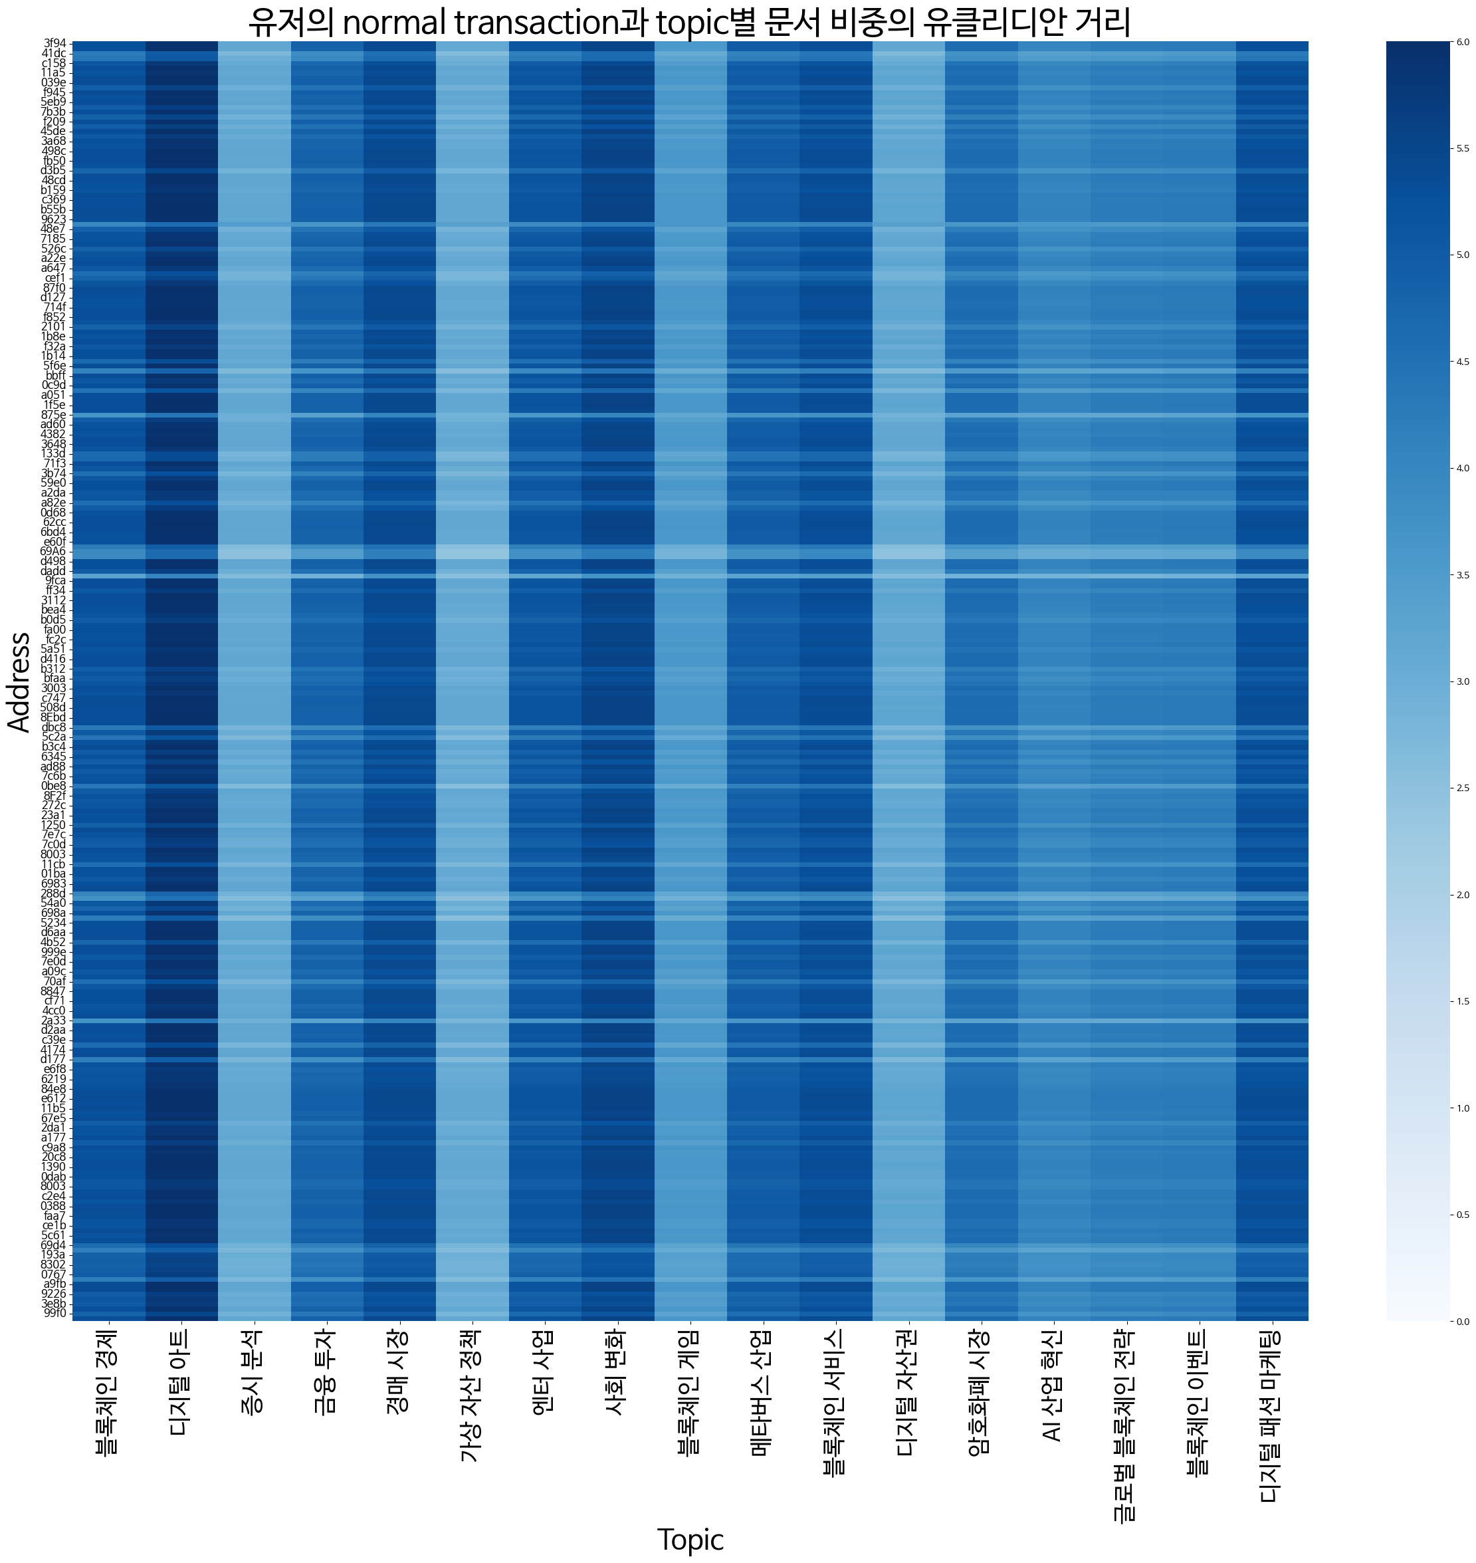
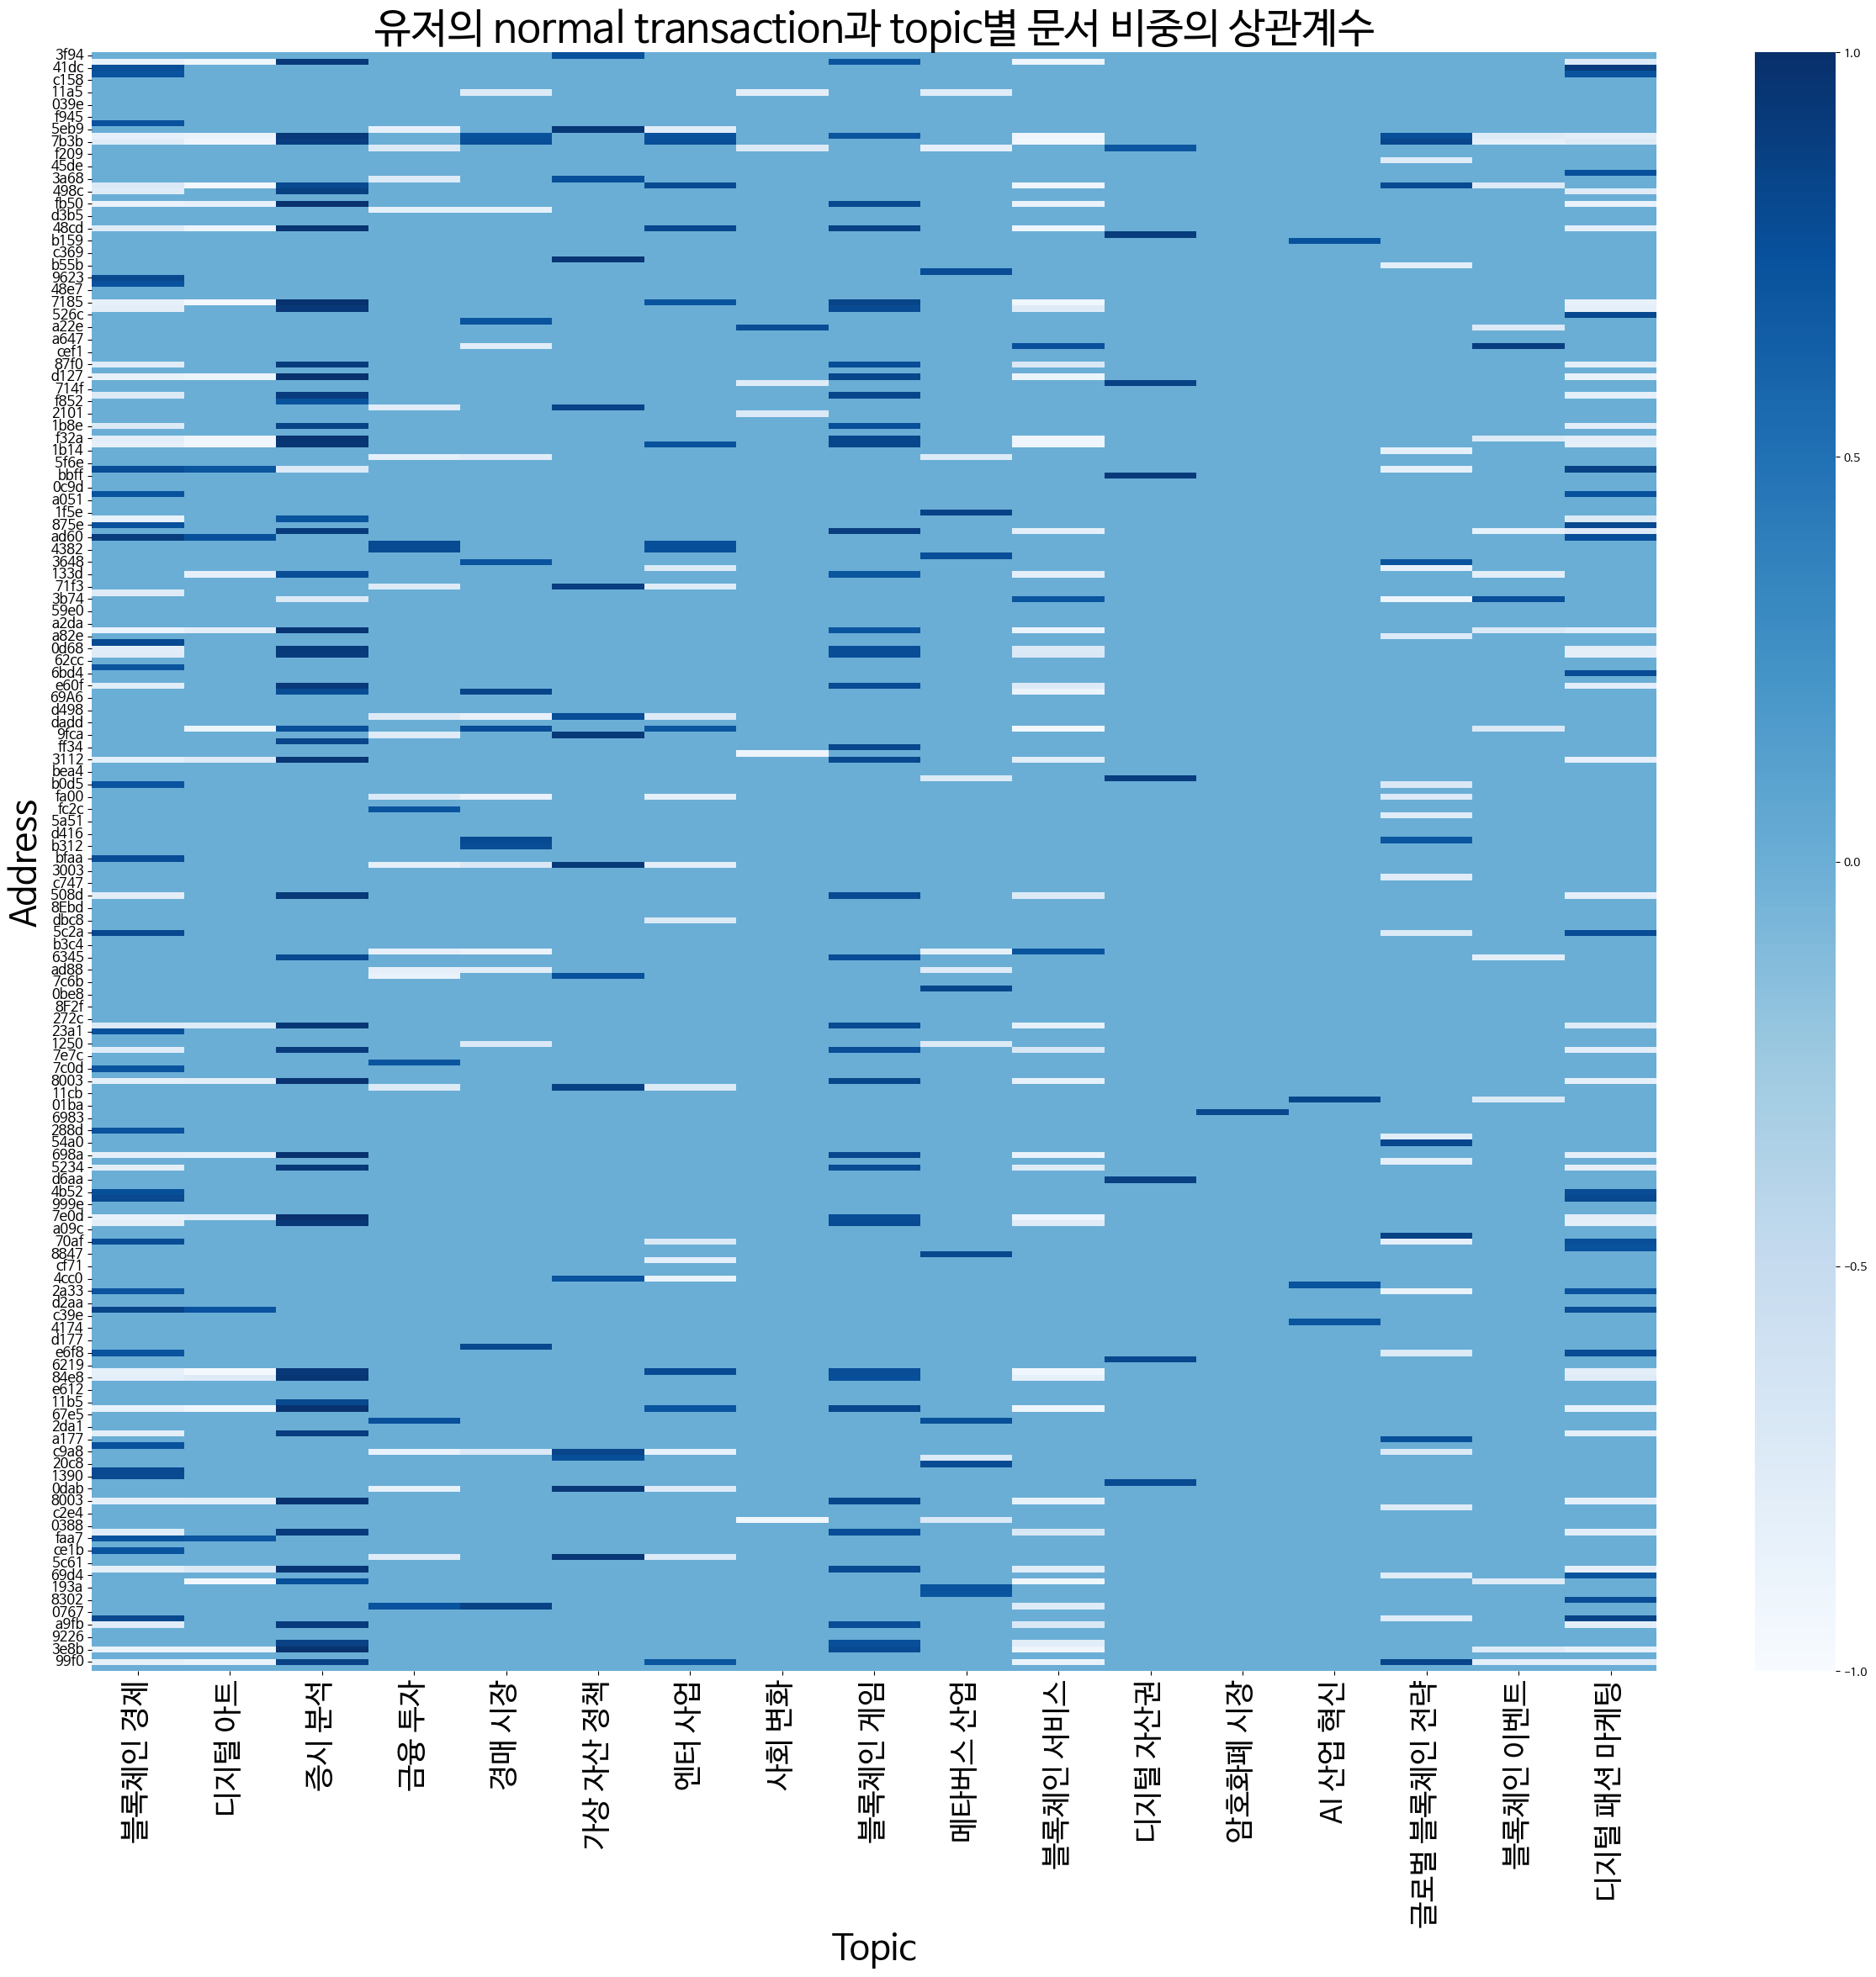
NFT 키워드에 대한 동적 토픽 모델링
위 그림은 토픽 별 문서 비중의 시계열과 유저 별 normal transaction 트렌드 시계열 간의 유사도를 유클리디안 거리와 상관 계수를 통해 나타낸 것.
상관계수 검정에서의 p-value가 0.05보다 클 경우 상관계수가 유의하지 않아 0으로 취급.
'증시분석', '블록체인 게임’ 토픽 비중과 normal transaction의 시계열에서 높은 유사성을 보이는 유저들이 많음.
반면 ‘블록체인 서비스‘ 토픽 비중과는 음의 상관관계를 보이는 유저들이 많음.

Slide 28
결론 및 제안사항
Oknim의 주 고객층은 자금을 가지고 NFT를 구매하여 NFT를 수집하거나 투자하는 것을 목적으로 하며, W2E의 주 고객층은 다른 유저들과 함께 와치파티를 시청하거나 와치파티에서 배포하는 NFT를 소량 수집하는 것이 목적.
W2E 유저 간 커뮤니티가 지속적으로 발전할 수 있도록 유저 간의 교류를 촉진하는 방향으로 컨텐츠와 이벤트를 제공.
4번 군집(매우 낮은 가격, 매우 적은 NFT)의 유저들은 와치파티에 어느 정도 높은 충성도를 가진 고객들이므로, 이들의 이탈을 모니터링 할 필요가 있으며 이탈 징후가 발생할 경우에는 이들을 재유입 시킬 수 있는 맞춤형 컨텐츠나 보상을 제공하는 것이 필요.
4번 군집의 유저들을 통해 신규 유저들을 유입시키고 커뮤니티를 확장시킬 수 있도록 친구 추천이나 신규 유저에게 NFT를 제공하는 등의 컨텐츠를 기획하여 W2E 소유 비율이 낮은 1,2,3번 군집의 유저들 또한 와치파티에 적극적으로 참여할 수 있도록 유도하는 것이 필요.
유저들의 거래량이 ‘증시 분석’과 ‘블록체인 게임‘ 토픽과 높은 연관성을 보였으므로 유저들이 NFT 관련주들의 증시 현황과 NFT를 활용한 게임 산업에 큰 관심을 가지고 있다는 것을 확인할 수 있음.
GDC와 같은 이벤트로 인해 블록체인, NFT과 관련한 게임에 대한 관심이 대두되는 시기에 맞추어 게임과 관련한 와치파티 컨텐츠 또는 Oknim NFT를 생산.
NFT 관련주들의 증시 동향을 관찰하여 유저들의 행동을 선제적으로 예측하고 그에 맞는 전략 수립이 필요.

